Slide 1
COVID-19: Lage National, 26.05.2020
Informationen für den Krisenstab
Datenstand | Anzahl | Änderung zum Vortag |  | Inzidenz (Fälle/ 100.000 Einw.)
25.05.2020 0:00 Uhr |  | Ganze Zahl | Prozent
Bestätigte Fälle | 179.002 | +432 | +0,24% | 215
Verstorbene | 8.302 | +45 | +0,54% | 10,0
Anteil Verstorbene | 4,6%
Genesene | ca. 162.000
Notes:
Quelle: Ordner des aktuellen Lageberichts S:\Projekte\RKI_nCoV-Lage\3.Kommunikation\3.7.Lageberichte

Slide 2
Fälle und Todesfälle pro Bundesland (Datenstand: 26.05.2020. 00:00)
Bundesland | Fälle kumulativ | Differenz Vortag | Fälle kumulativ/ 100.000 Einw. | Fälle in den letzten 7 Tagen | 7-Tage-Inzidenz | Todesfälle | Todesfälle/ 100.000 Einw.
Baden-Württemberg | 34.466 | 35 | 311 | 368 | 3,3 | 1.707 | 15,4
Bayern | 46.456 | 130 | 355 | 738 | 5,6 | 2.401 | 18,4
Berlin | 6.652 | 10 | 177 | 155 | 4,1 | 191 | 5,1
Brandenburg | 3.236 | 22 | 129 | 29 | 1,2 | 154 | 6,1
Bremen | 1.313 | 1 | 192 | 75 | 11,0 | 42 | 6,1
Hamburg | 5.069 | 0 | 275 | 23 | 1,2 | 241 | 13,1
Hessen | 9.804 | 34 | 156 | 336 | 5,4 | 462 | 7,4
Mecklenburg-Vorpommern | 760 | 0 | 47 | 10 | 0,6 | 20 | 1,2
Niedersachsen | 11.646 | 68 | 146 | 361 | 4,5 | 574 | 7,2
Nordrhein-Westfalen | 37.395 | 97 | 209 | 769 | 4,3 | 1.571 | 8,8
Rheinland-Pfalz | 6.600 | 4 | 162 | 82 | 2,0 | 228 | 5,6
Saarland | 2.727 | 11 | 275 | 22 | 2,2 | 158 | 16,0
Sachsen | 5.236 | 5 | 128 | 89 | 2,2 | 207 | 5,1
Sachsen-Anhalt | 1.698 | 4 | 77 | 19 | 0,9 | 54 | 2,4
Schleswig-Holstein | 3.067 | 5 | 106 | 64 | 2,2 | 139 | 4,8
Thüringen | 2.877 | 6 | 134 | 120 | 5,6 | 153 | 7,1
Gesamt | 179.002 | 432 | 215 | 3.260 | 3,9 | 8.302 | 10,0
Stand: 26.05.2020 00:00 Uhr

Slide 3
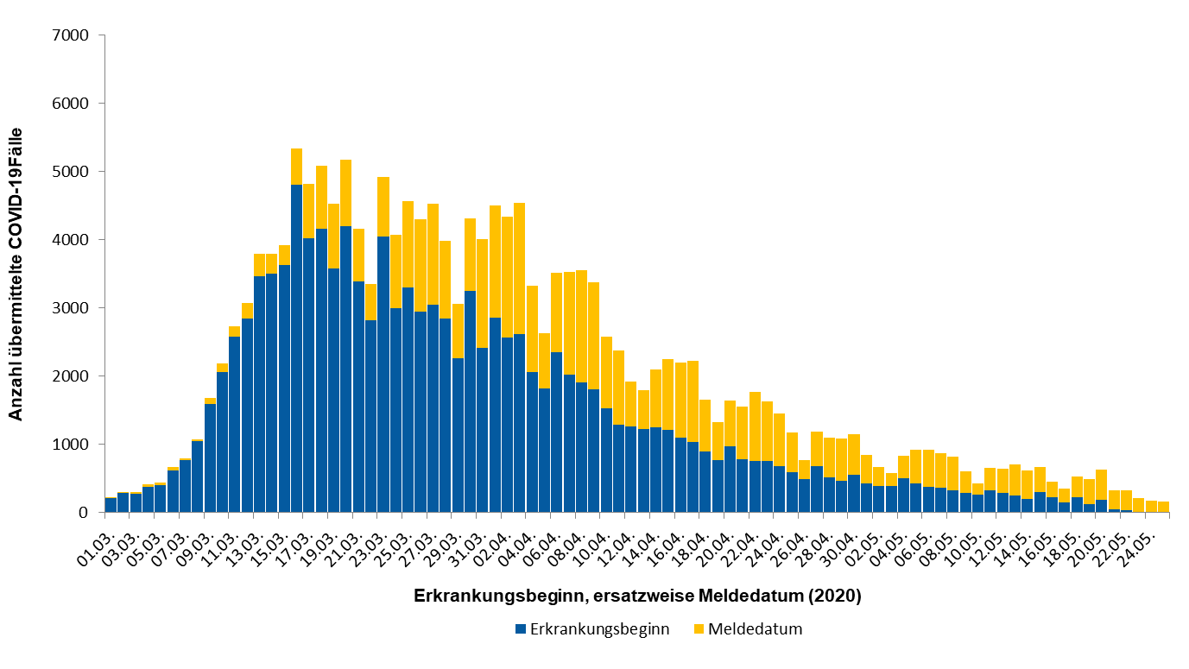
Epikurve nach Erkrankungsbeginn, ersatzweise Meldedatum (Datenstand: 26.05.2020; 00:00)

Slide 4
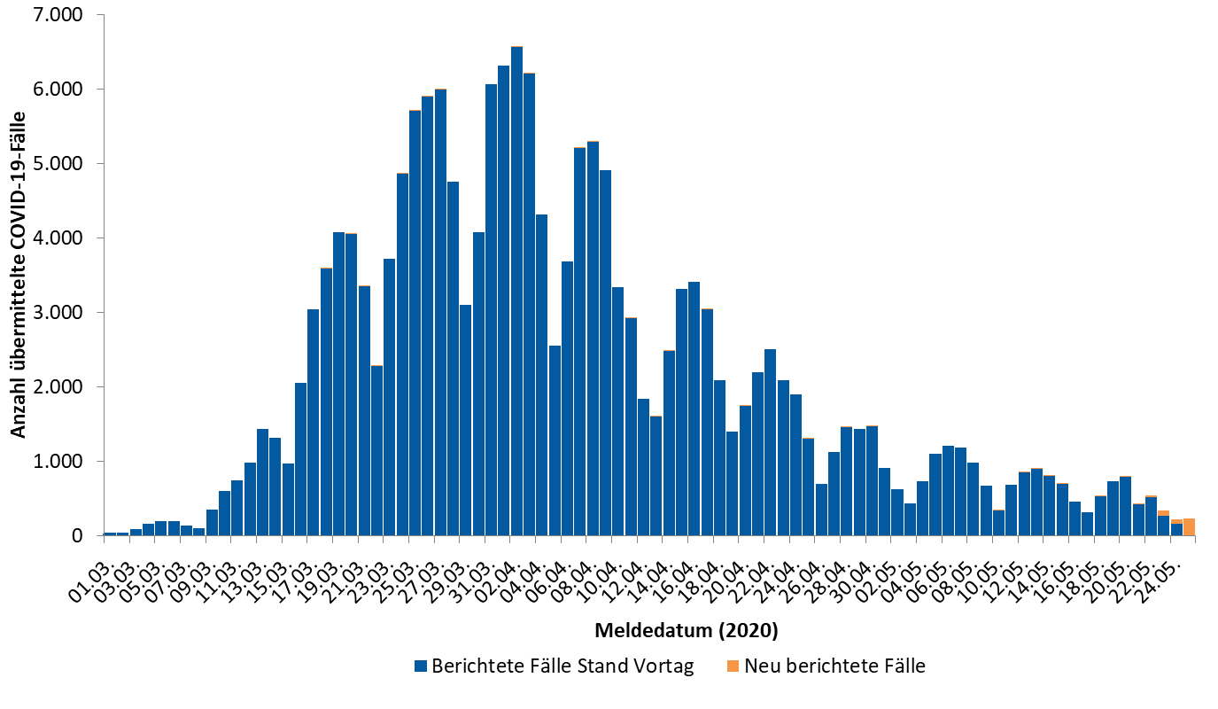
Epikurve nach Meldedatum → Dashboard; (Datenstand: 26.05.2020. 00:00)
Notes:
Quelle: Ordner des aktuellen Lageberichts S:\Projekte\RKI_nCoV-Lage\3.Kommunikation\3.7.Lageberichte

Slide 5
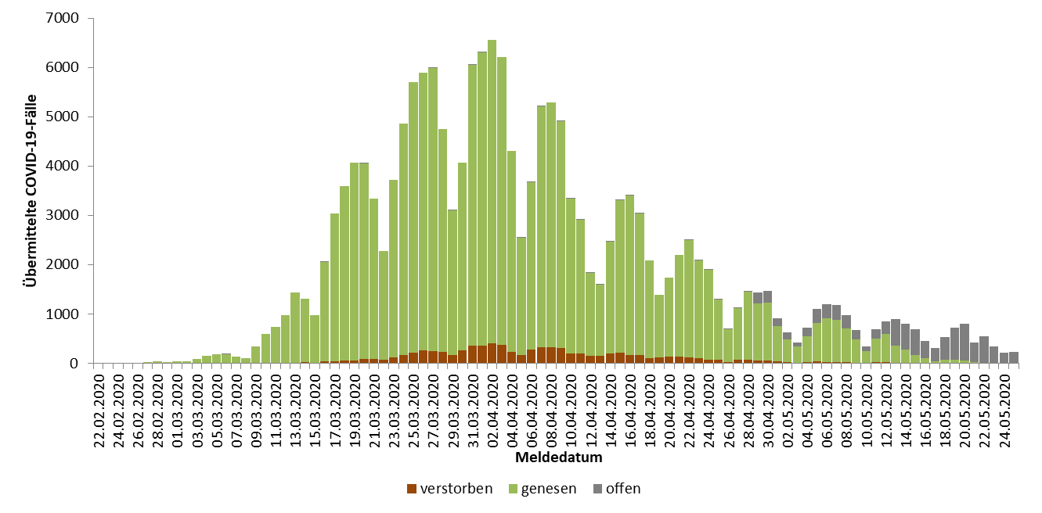
Epikurve nach Meldedatum und Krankheitsstatus
(Datenstand: 26.05.2020. 00:00)
Notes:
Quelle: Ordner des aktuellen Lageberichts S:\Projekte\RKI_nCoV-Lage\3.Kommunikation\3.7.Lageberichte
Reiter GenesenStatus-Meldedatum

Slide 6
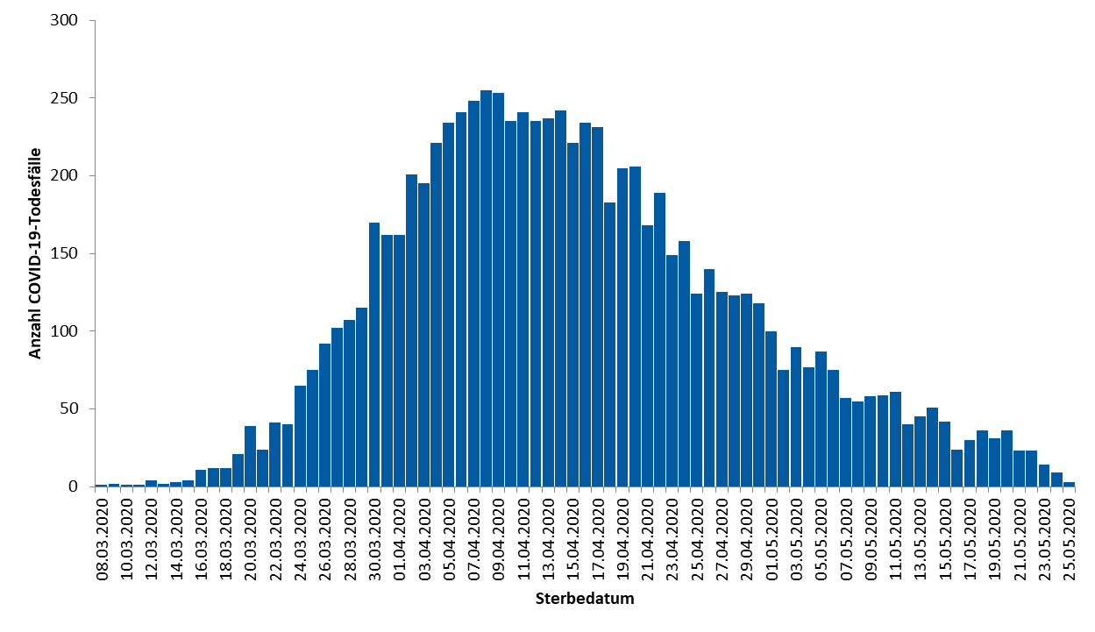
Fälle nach übermitteltem Todesdatum
(Datenstand 26.05.2020; 00:00Uhr)
Notes:
Linelist Tabellenblatt: Epikurve_Sterbedatum

Slide 7
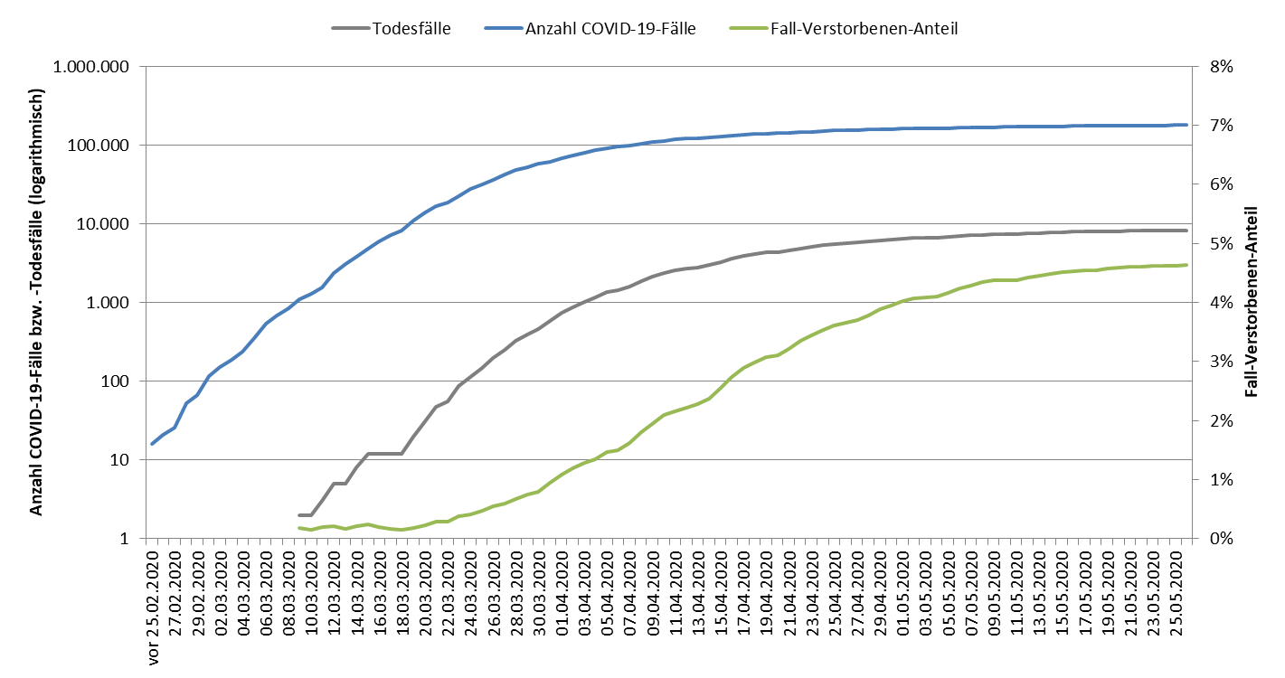
Kumulative Zahlen; (Datenstand: 26.05.2020. 00:00)
Notes:
Excel File: Zahlen_kumulativ

Slide 8
Schätzung der Reproduktionszahl (R)
(aus dem Lagebericht vom 25.05.2020)
Schätzung der Reproduktionszahl (R):
  25.05.2020: 0,83 (95%-Präzisionsintervall: 0,69 – 0,98)
  26.05.2020: 0,70 (95%-Präzisionsintervall 0,59 – 0,82)
  Diese Schätzung basiert auf
    den übermittelten COVID-19 Fällen mit Stand 25.05.2020
      Fälle mit Erkrankungsbeginn in den letzten 3 Tagen nicht berücksichtigt
    Annahme einer mittleren Generationszeit von 4 Tagen
    Verwendung eines gleitenden 4-Tages-Mittels der Nowcasting-Kurve
    Vergleich 4-Tages-Mittelwert der Neuerkrankungen eines Tages mit dem 4-Tages-Mittelwert 4 Tage zuvor
Schätzung eines stabileren R (7-Tage-R):
  25.05.2020: 0,84 (95%-Präzisionsintervall: 0,77 – 0,94)
  26.05.2020: 0,78 (95%-Präzisionsintervall 0,72 – 0,84)
  Diese Schätzung basiert auf
      den übermittelten COVID-19 Fällen mit Stand 25.05.2020
        Fälle mit Erkrankungsbeginn in den letzten 4 Tagen nicht berücksichtigt
      Annahme einer mittleren Generationszeit von 4 Tagen
      Verwendung eines gleitenden 7-Tages-Mittels der Nowcasting-Kurve
      Vergleicht 7-Tages-Mittelwert der Neuerkrankungen eines Tages mit dem 7-Tages-Mittelwert 4 Tage zuvor
      Schwankungen werden dadurch stärker ausgeglichen
Notes:
S:\Projekte\RKI_nCoV-Lage\2.Themen\2.1.Epidemiologie\Nowcasting\Do-Files\pics\Surveillance\
S:\Projekte\RKI_nCoV-Lage\3.Kommunikation\3.7.Lageberichte\2020-05-13\Nowcast
„R-Wert_Range7.txt“ für den R-Wert durch Verwendung eines gleitenden 7-Tages-Mittels der Nowcasting-Kurve geschätzt. Schwankungen werden dadurch stärker ausgeglichen. Das 7-Tage-R vergleicht dann den 7-Tages-Mittelwert der Neuerkrankungen eines Tages mit dem 7-Tages-Mittelwert 4 Tage zuvor.

Slide 9
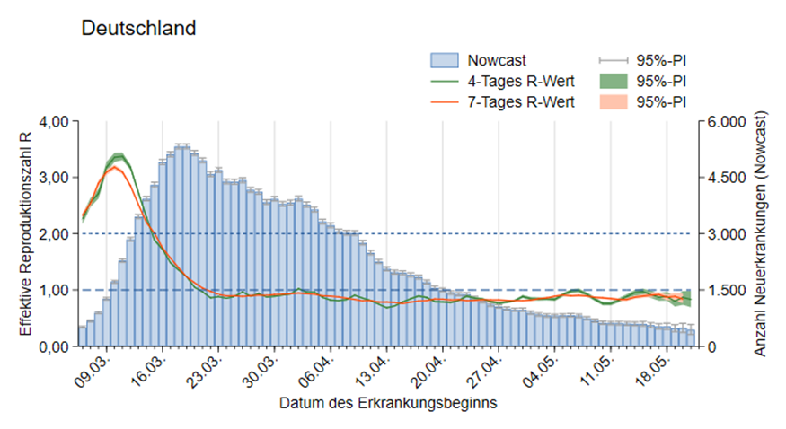
Nowcasting - Schätzung der Reproduktionszahl (R)
(aus dem Bericht an die Bundesländer vom 25.05.2020)
Notes:
„NC_AGsges_Range7_ma4.emf“
S:\Projekte\RKI_nCoV-Lage\2.Themen\2.1.Epidemiologie\Nowcasting\Do-Files\pics\Surveillance\
S:\Projekte\RKI_nCoV-Lage\3.Kommunikation\3.7.Lageberichte\2020-05-13\Nowcast
Aus Nowcasting Bericht für Bundesländer kopieren (Nowcasting_BL.docx)

Slide 10
Geschätzte Reproduktionszahl nach Bundesland
Datenstand 25.05.2020
Bundesland | geschätzte Reproduktionszahl (Punktschätzer) | 95%-Prädiktionsintervall
BW | 1,33 | ( 1,05 - 1,58 )
BY | 0,94 | ( 0,80 - 1,12 )
BE | 0,88 | ( 0,65 - 1,15 )
BB | 0,82 | ( 0,41 - 1,33 )
HB | 0,45 | ( 0,30 - 0,61 )
HH | 0,86 | ( 0,42 - 1,67 )
HE | 0,76 | ( 0,59 - 0,94 )
MV | 0,21 | ( 0,05 - 0,58 )
NI | 1,05 | ( 0,83 - 1,27 )
NW | 0,74 | ( 0,63 - 0,86 )
RP | 0,43 | ( 0,26 - 0,65 )
SL | 1,68 | ( 0,68 - 2,88 )
SN | 0,58 | ( 0,41 - 0,77 )
ST | 0,99 | ( 0,53 - 1,72 )
SH | 1,22 | ( 0,63 - 1,91 )
TH | 1,04 | ( 0,77 - 1,33 )
Notes:
S:\Projekte\RKI_nCoV-Lage\2.Themen\2.1.Epidemiologie\Nowcasting\Do-Files\pics\Surveillance
Ordner BL
Excel-Tabelle Nowcast_BL , Reiter R_BL

Slide 11
Aktuelle Ausbrüche (Infos aus den Landesbehörden)
(Datenstand: 25.05.2020; 00:00)
Restaurantausbruch LK Leer, NI
(Stand 24.05.2020; 12:57 Uhr) → Info NLGA Niedersachsen:
Im LK Leer kam es zu einer Häufung von COVID-19-Fällen bei Teilnehmern einer geschlossenen Gesellschaft in einem wiedereröffneten Restaurant.
Nach Ermittlungen des Gesundheitsamt gab es Hinweise, dass Kontaktbeschränkungen nicht eingehalten wurden. Diesen Hinweisen wird derzeit weiter nachgegangen.
Mit Stand 25.05.2020 wurden 20 Teilnehmer positiv getestet; für 150 Kontaktpersonen wurde eine Quarantäne angeordnet.
Gottesdienst, Frankfurt am Main, HE
(Stand 24.05.2020; 16:10 Uhr) → Info des Hessischen Ministeriums für Soziales und Integration Krisenstab Corona:
Aktuell wird ein COVID-19-Ausbruchsgeschehen im Umfeld einer freien baptistischen Gemeinde in Frankfurt untersucht. Eine Testung der ermittelten Kontaktpersonen auf SARS-CoV-2, die bisher aus Frankfurt und drei umgebenden Landkreisen stammen, wurde veranlasst. Mit Stand 25.05.2020 wurden 112 Fälle identifiziert. Die Ermittlungen zu den Umständen des Ausbruchs dauern noch an.

Slide 12
Aktuelle Ausbrüche (Infos aus den Landesbehörden)
(Datenstand: 25.05.2020; 00:00)
Labor Eichsfeldklinikum, Heiligenstadt,TH
(Stand 25.05.2020) → Info TLV Thüringen:
Erkrankungshäufung: 6 Personen (von 10: 9 Mitarbeiter im Labor + 1 Reinigungskraft) in einem Labor des Eichsfeldklinikums, Haus St. Vincenz in Heiligenstadt (Thüringen) positiv getestet nach symptomatischer Erkrankung eines Mitarbeiters
Pflegeeinrichtungen, Landkreis Coburg, BY
(Stand 25.05.2020)
Mehrere Pflegeeinrichtungen, teilsweise im Zusammenhang mit Dialysebehandlungen
Senioren- und Pflegeheim, Düsseldorf, NW
(Stand 24.05.2020, 18:15 Uhr → Stadt Düsseldorf)
23* Bewohner eines Senioren- und Pflegeheims in Benrath positiv getestet, davon 1 hospitalisiert und die anderen symptomfrei (alle > 100 Bewohner getestet nach positiver Testung eines Mitarbeiters)
*lt. NRZ (25.05.20, 16:15 Uhr) 28 von 103 Bewohnern und 3 Mitarbeiter positiv (insgesamt 4 symptomatisch)

Slide 13
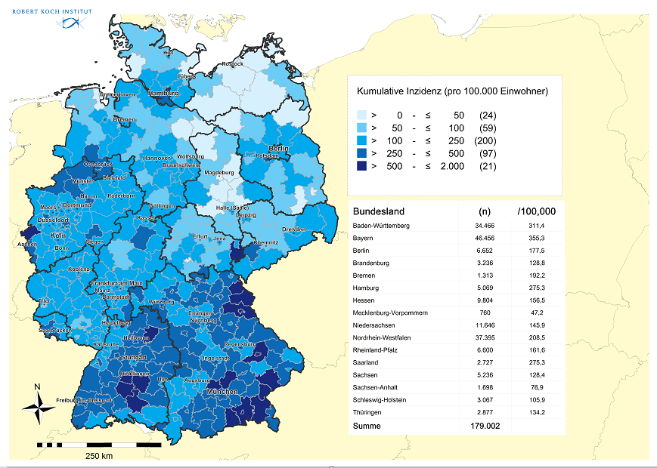
Geographische Verteilung in Deutschland, 26.05.2020
n = | 179.002

Slide 14
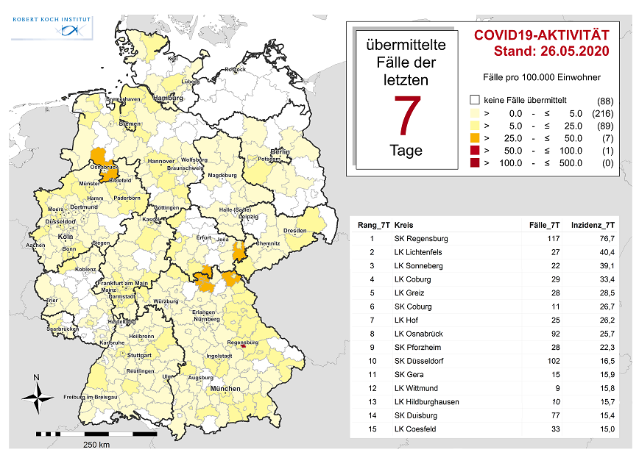
Geographische Verteilung in Deutschland: 7-Tage-Inzidenz
n = | 3.260
1 | LK mit 7-Tages-Inzidenz 51-100 Fälle/100.000 Einw.
0 | LK mit 7-Tages-Inzidenz 101-500 Fälle/100.000 Einw.

Slide 15
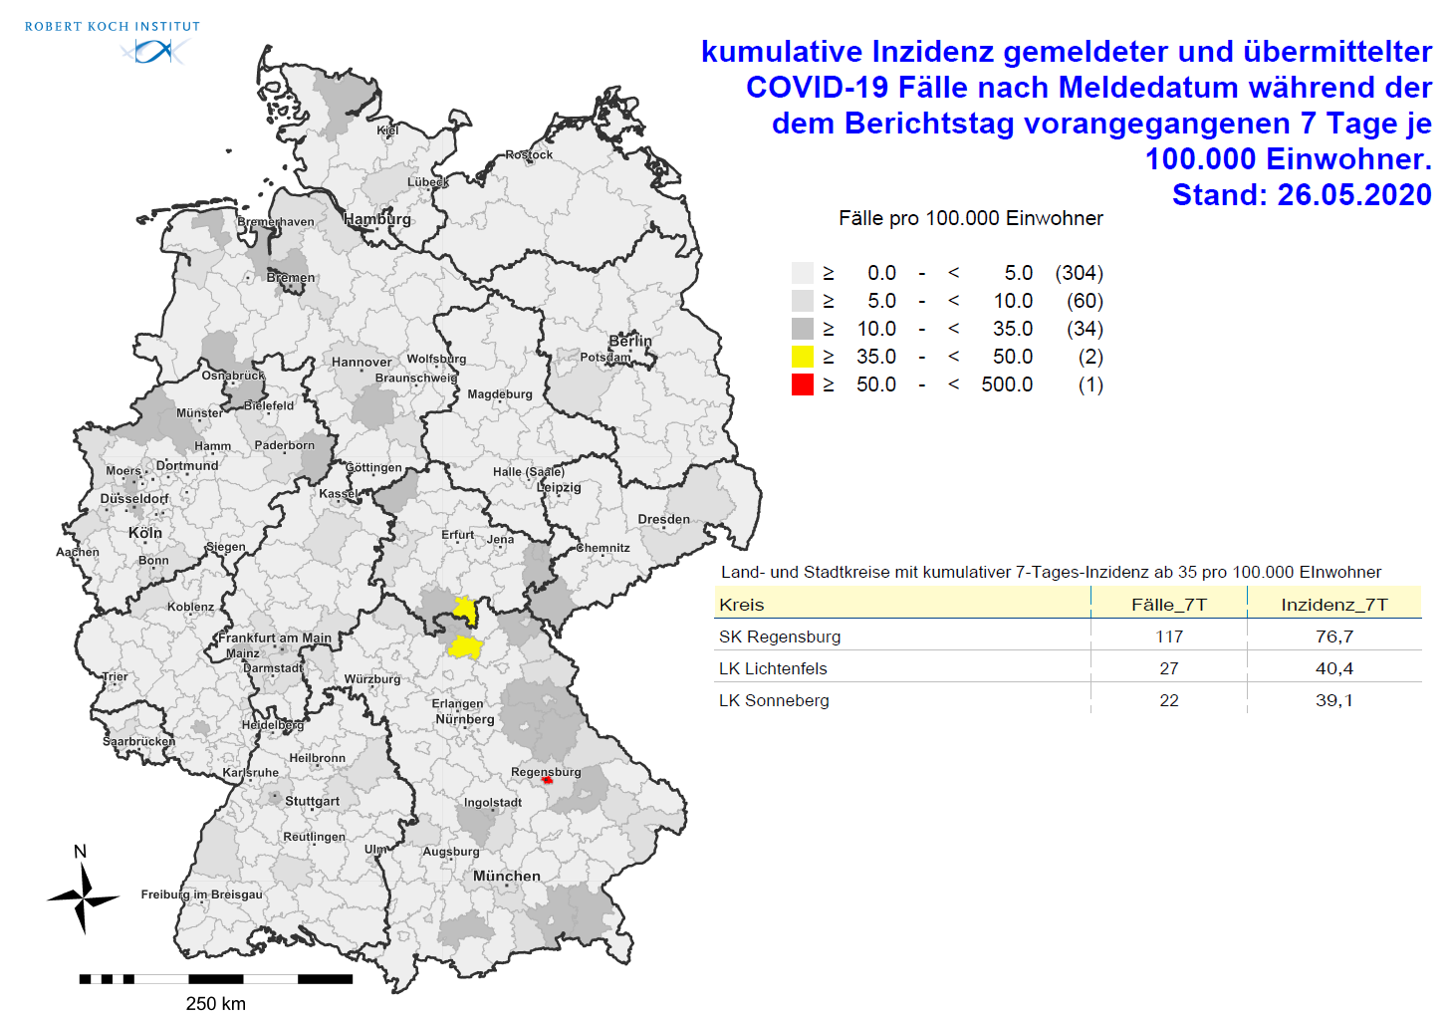
Landkreise mit 7-Tage-Inzidenzen mit
>50 bzw. >35 Fälle pro 100.000 Einwohner
 | Landkreis | BL | Anmerkungen
 | SK Regensburg | BY | Ausbruch in Gemeinschaftsunterkunft für Asylsuchende, Reihentestungen
 | LK Lichtenfels | BY | Ausbruch in Pflegeheim mit > 20 Fällen
 | LK Sonneberg | TH | Ausbrüche in Altenheimen, Dialyse und Krankenhaus,

Slide 16
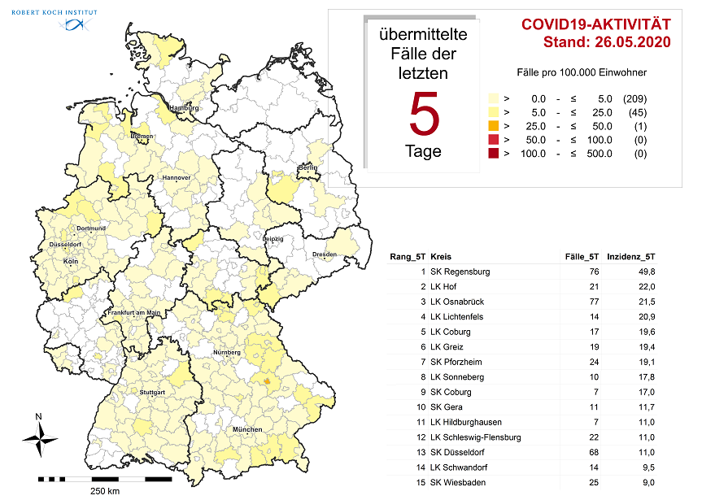
Geographische Verteilung in Deutschland: 5-Tage-Inzidenz
n = | 1.736
1 | LK mit 5-Tages-Inzidenz 26-50 Fälle/100.000 Einw.
0 | LK mit 5-Tages-Inzidenz 51-100 Fälle/100.000 Einw.

Slide 17
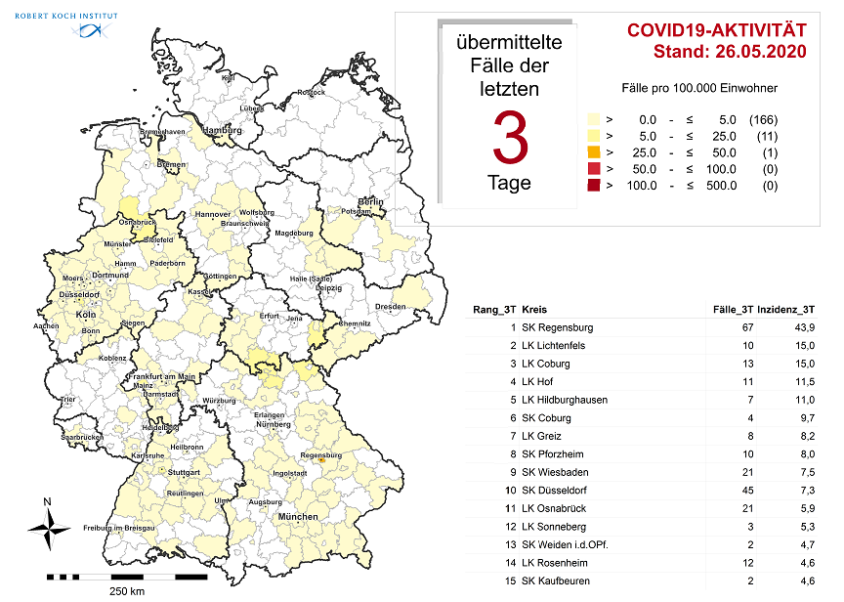
Geographische Verteilung in Deutschland: 3-Tage-Inzidenz
n = | 778
1 | LK mit 3-Tages-Inzidenz 26-50 Fälle/100.000 Einw.
0 | LK mit 3-Tages-Inzidenz 51-500 Fälle/100.000 Einw.

Slide 18
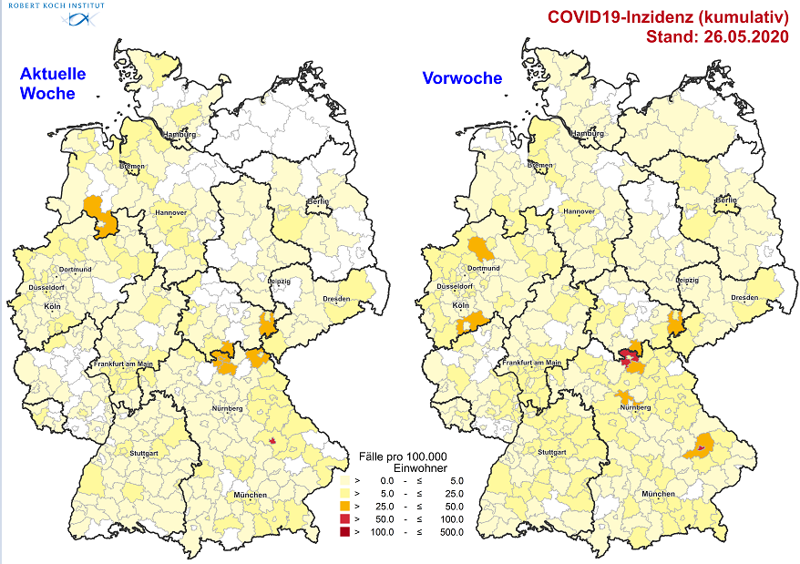
Geographische Verteilung: 7-Tageskarte - Vergleich mit Vorwoche

Slide 19
Vergleich KW21/KW20 pro Bundesland
 | Meldewoche 21 |  | Meldewoche 20
Bundesland | Anzahl | Inzidenz | Anzahl | Inzidenz | Änderung Fallzahl im Vergleich zur Vorwoche
Baden-Württemberg | 607 | 5,5 | 396 | 3,6 | -35%
Bayern | 1.070 | 8,2 | 758 | 5,8 | -29%
Berlin | 194 | 5,2 | 178 | 4,7 | -8%
Brandenburg | 55 | 2,2 | 33 | 1,3 | -40%
Bremen | 125 | 18,3 | 84 | 12,3 | -33%
Hamburg | 49 | 2,7 | 24 | 1,3 | -51%
Hessen | 409 | 6,5 | 376 | 6,0 | -8%
Mecklenburg-Vorpommern | 21 | 1,3 | 10 | 0,6 | -52%
Niedersachsen | 287 | 3,6 | 409 | 5,1 | 43%
Nordrhein-Westfalen | 1.285 | 7,2 | 869 | 4,8 | -32%
Rheinland-Pfalz | 170 | 4,2 | 98 | 2,4 | -42%
Saarland | 30 | 3,0 | 21 | 2,1 | -30%
Sachsen | 158 | 3,9 | 107 | 2,6 | -32%
Sachsen-Anhalt | 34 | 1,5 | 15 | 0,7 | -56%
Schleswig-Holstein | 48 | 1,7 | 64 | 2,2 | 33%
Thüringen | 154 | 7,2 | 126 | 5,9 | -18%
Gesamtergebnis | 4.696 | 5,6 | 3.568 | 4,3 | -24%
Notes:
Extra Folie nur Dienstags

Slide 20
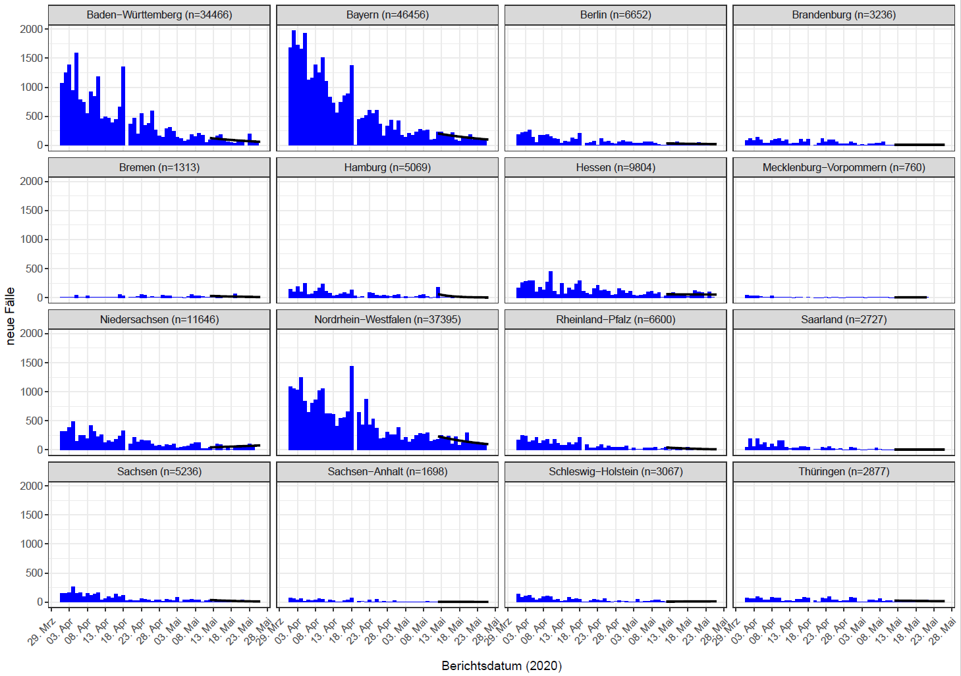
Trendanalyse der Bundesländer
Datenstand 26.05.2020
Nach Erkrankungs- bzw. Meldedatum-Diagnoseverzug von 5 Tagen

Slide 21
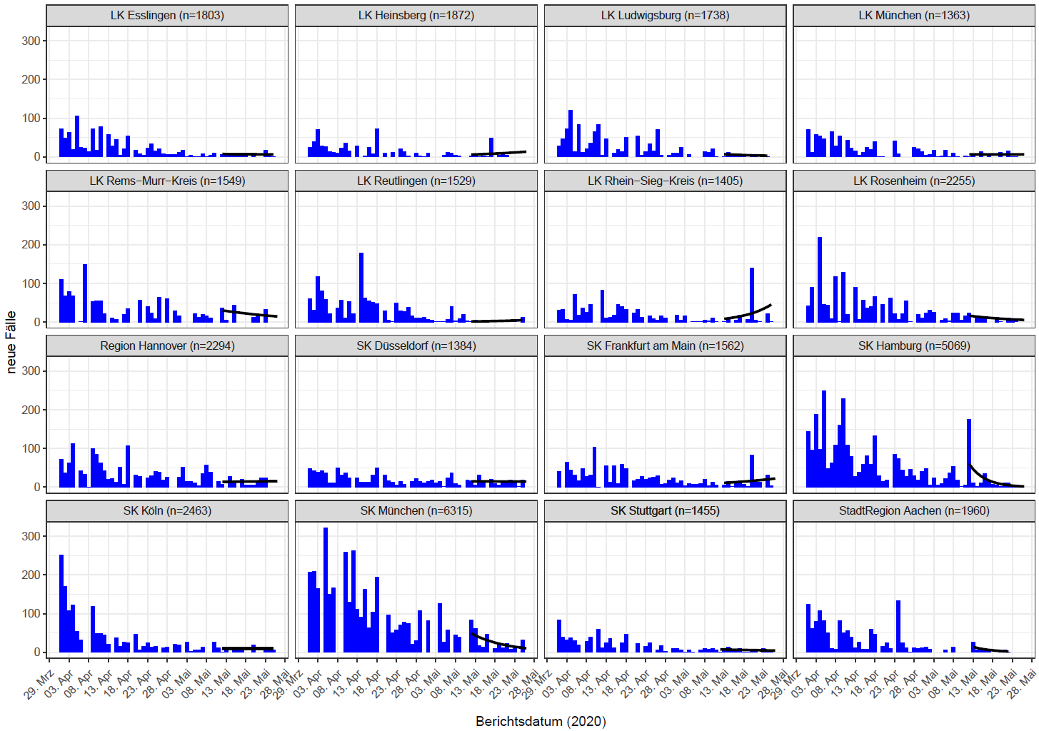
Trendanalyse der Landkreise
Datenstand 26.05.2020
Nach Erkrankungs- bzw. Meldedatum-Diagnoseverzug von 5 Tagen
Notes:
PDF: kreise_2020-xx-xx_optionIF_00

Slide 22
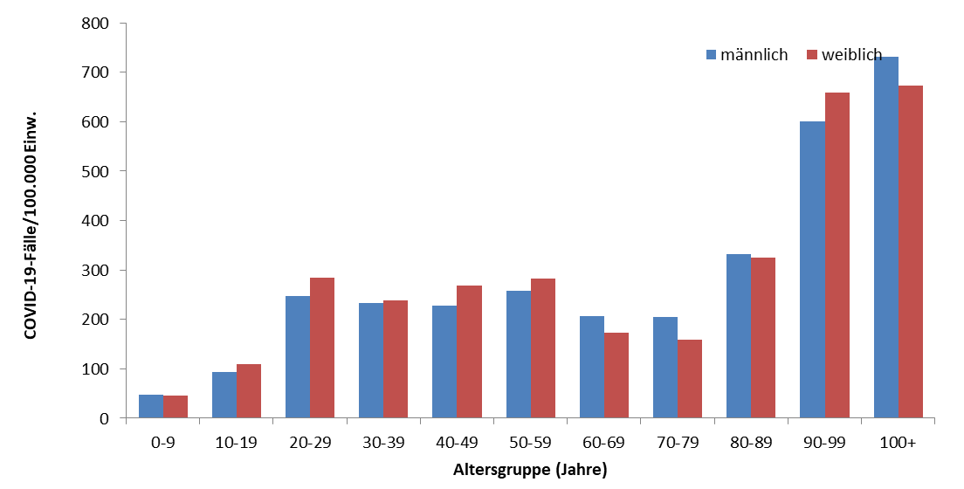
Alters- & Geschlechtsverteilung: Gesamtfälle (Datenstand: 26.05.2020. 00:00)
Anzahl Gesamtfälle (m. Angaben zu Alter und Geschlecht) | 179.002 (178.524)
Median/Mittelwert Alter in Jahren | 50/49
Anteil 70 Jahre und älter (an allen Fällen) | 19%
Anteil männlich/weiblich | 48%/52%
Notes:
Quelle: Ordner des aktuellen Lageberichts S:\Projekte\RKI_nCoV-Lage\3.Kommunikation\3.7.Lageberichte
Linelist Reiter Alter-Geschlecht
Reiter AG10-Geschlecht für Anteil >= 70 und Abbildung

Slide 23
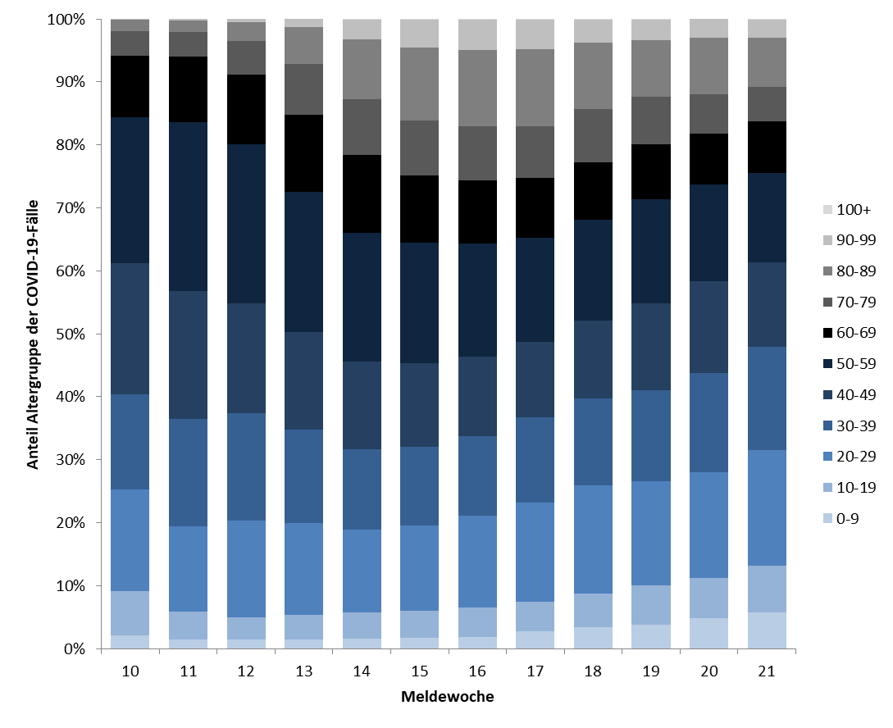
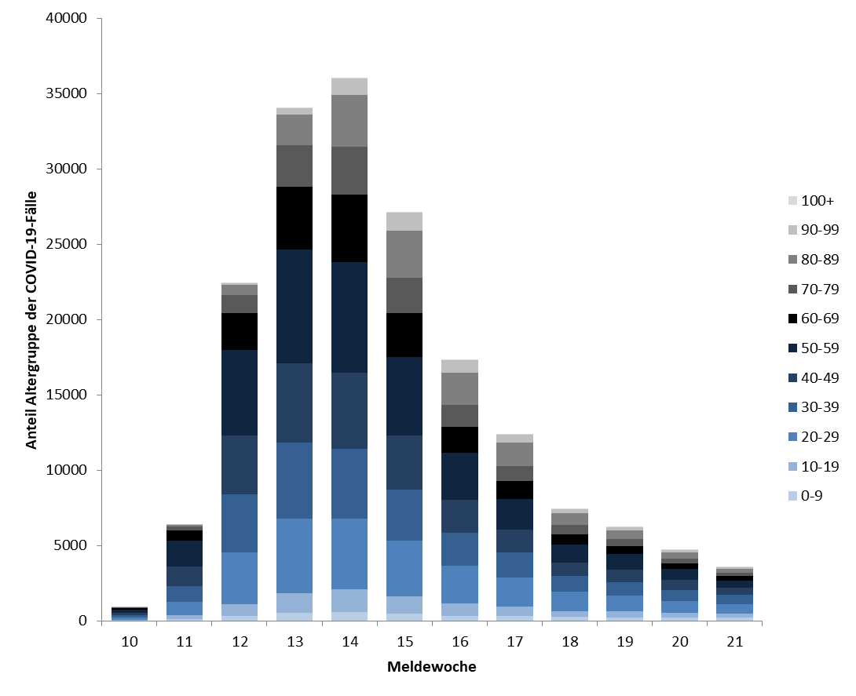
Altersverteilung nach Meldewoche: Gesamtfälle
(Datenstand: 26.05.2020. 00:00)
Anzahl Gesamtfälle m. Angaben | 178.879
Notes:
Quelle: Ordner des aktuellen Lageberichts S:\Projekte\RKI_nCoV-Lage\3.Kommunikation\3.7.Lageberichte
Reiter AG10-Meldewoche
Anzahl Gesamtfälle mit Angaben = Summe aus den Fallzahlen der dargestellten Meldewochen summieren (ohne unbekannt)

Slide 24
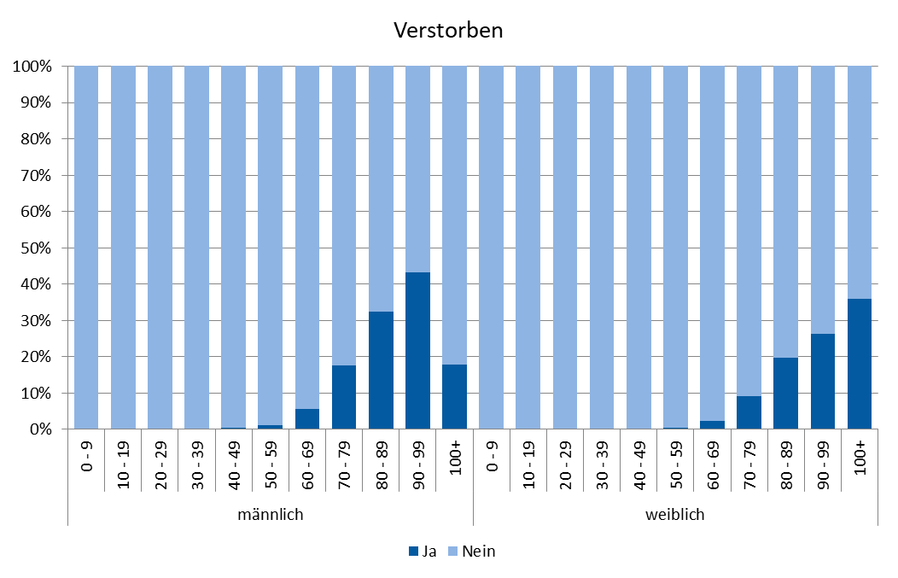
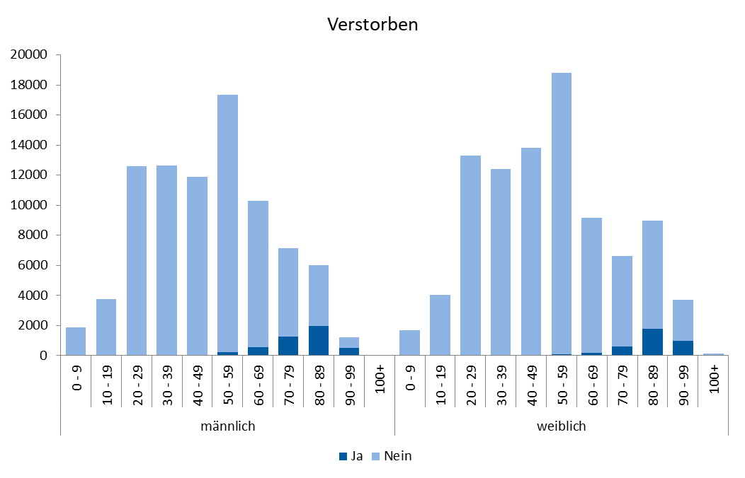
Alters- & Geschlechtsverteilung: Todesfälle (Datenstand: 26.05.2020. 00:00)
Todesfälle | 8.302
Todesfälle mit Angaben zu Alter und Geschlecht | 8.297
Median Alter in Jahren | 82
Mittelwert Alter in Jahren | 81
Anteil 70 Jahre und älter | 86%
Männer | 55%
Frauen | 45%
Notes:
Quelle: Ordner des aktuellen Lageberichts S:\Projekte\RKI_nCoV-Lage\3.Kommunikation\3.7.Lageberichte
Reiter Todesfälle für Angaben in der linken Tabelle
Reiter AG10-Geschlecht Verstorben für Abbildung
Untere Tabelle aus Präsentation für Wieler mit aktuellem Datum: S:\Projekte\RKI_nCoV-Lage\3.Kommunikation\6.3 Vorträge\

Slide 25
Todesfälle nach Altersgruppen; (Datenstand: 26.05.2020 00:00)
 | Altersgruppe in Jahren
Geschlecht | 0-9 | 10-19 | 20-29 | 30-39 | 40-49 | 50-59 | 60-69 | 70-79 | 80-89 | 90-99 | 100+
männlich |  | 2 | 6 | 14 | 46 | 211 | 571 | 1.254 | 1.960 | 528 | 5
weiblich | 1 |  | 3 | 6 | 17 | 71 | 204 | 605 | 1.766 | 982 | 45
Dem RKI übermittelte COVID-19-Todesfälle nach Altersgruppe und Geschlecht, bei 5 Fällen ist das Geschlecht unbekannt.
Notes:
Quelle: Ordner des aktuellen Lageberichts S:\Projekte\RKI_nCoV-Lage\3.Kommunikation\3.7.Lageberichte
Reiter Todesfälle für Angaben in der linken Tabelle
Reiter AG10-Geschlecht Verstorben für Abbildung
Untere Tabelle aus Präsentation für Wieler mit aktuellem Datum: S:\Projekte\RKI_nCoV-Lage\3.Kommunikation\6.3 Vorträge\

Slide 26
Alter, Geschlecht, Anteil der Hospitalisierten und der Anteil der Verstorbenen nach Meldewoche (Datenstand 19.05.2020, 0:00 Uhr)
*Die Anteile der Verstorbenen in den Meldewochen 19 und 20 sind noch nicht aussagekräftig, da der Ausgang der in diesen Meldewochen übermittelten Erkrankungen noch unklar ist.

Slide 27
Übermittelte Fälle nach Tätigkeit oder Betreuung in Einrichtungen; (Datenstand: 26.05.2020. 0:00)
Übermittelte COVID-19-Fälle nach Tätigkeit oder Betreuung in Einrichtungen mit besonderer Relevanz für die Transmission von Infektionskrankheiten (Angaben für 178.072 Fälle*, davon 52.144 nicht erhoben oder nicht ermittelbar)
Einrichtung gemäß |  | Gesamt | Hospitalisiert | Verstorben | Genesen (Schätzung)
§ 23 IfSG (z.B. Krankenhäuser, ärztliche Praxen, Dialyseeinrichtungen und Rettungsdienste) | Betreut/ untergebracht | 2.834 | 1.976 | 540 | 2.100
 | Tätigkeit in Einrichtung | 12.495 | 573 | 20 | 12.100
§ 33 IfSG (z.B. Kitas, Kinderhorte, Schulen, Heime und Ferienlager) | Betreut/ untergebracht* | 2.101 | 57 | 1 | 2.000
 | Tätigkeit in Einrichtung | 2.401 | 113 | 7 | 2.300
§ 36 IfSG (z.B. Pflegeeinrichtungen, Obdachlosen-unterkünfte, Einrichtungen zur gemeinschaftlichen Unterbringung von Asylsuchenden, sonstige Massenunterkünfte, Justizvollzugsanstalten) | Betreut/ untergebracht | 15.903 | 3.574 | 3.158 | 11.300
 | Tätigkeit in Einrichtung | 8.987 | 385 | 45 | 8.500
§ 42 IfSG (z.B. Küchen von Gaststätten und sonstigen Einrichtungen mit oder zur Gemeinschaftsverpflegung) | Tätigkeit in Einrichtung | 2.291 | 149 | 54 | 1.900
Ohne Tätigkeit, Betreuung oder Unterbringung in genannten Einrichtungen |  | 78.916 | 14.349 | 3.127 | 73.400
* Für Betreuung nach §33 nur Fälle unter 18 Jahren berücksichtigt, da bei anderer Angabe von Fehleingaben ausgegangen werden kann
Notes:
Excel-File: Covid19_Liste_stand_xxx
Reiter: Einrichtung_Details
* Spalte H
Reite Exposition:
Keine Tätigkeit, Betreuung, Unterbringung in genannten Einrichtungen = Ohne
Unbekannt = nicht erhoben+nicht ermittelbar

Slide 28
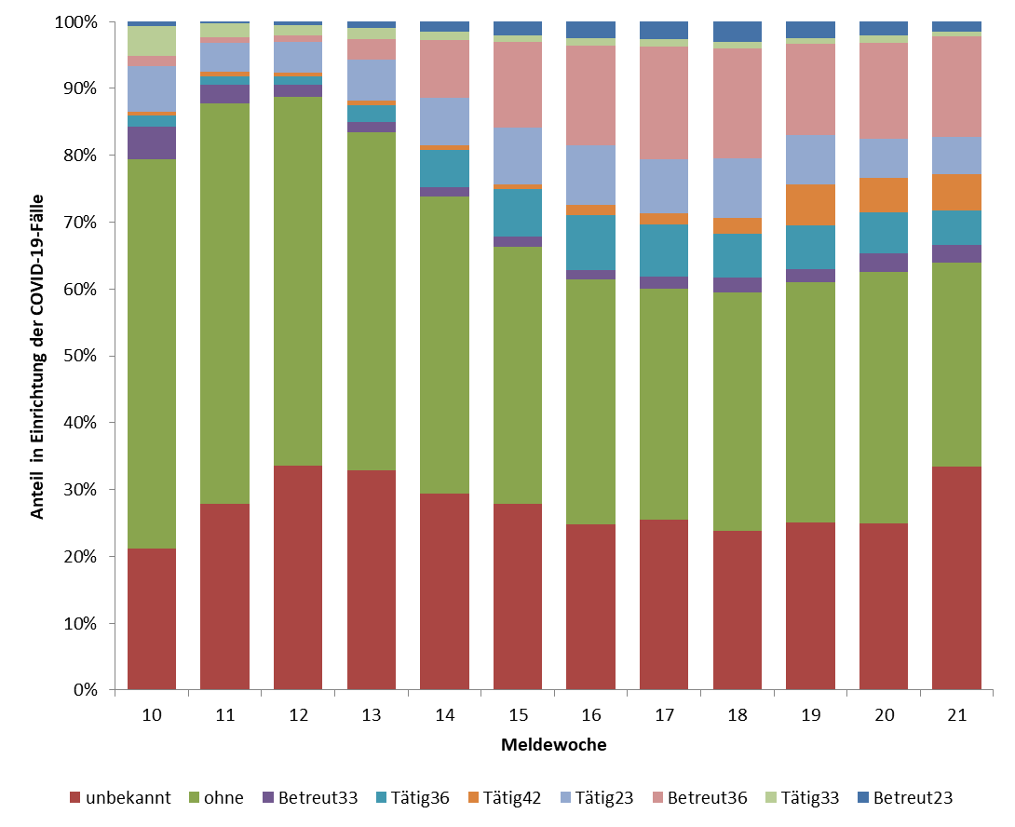
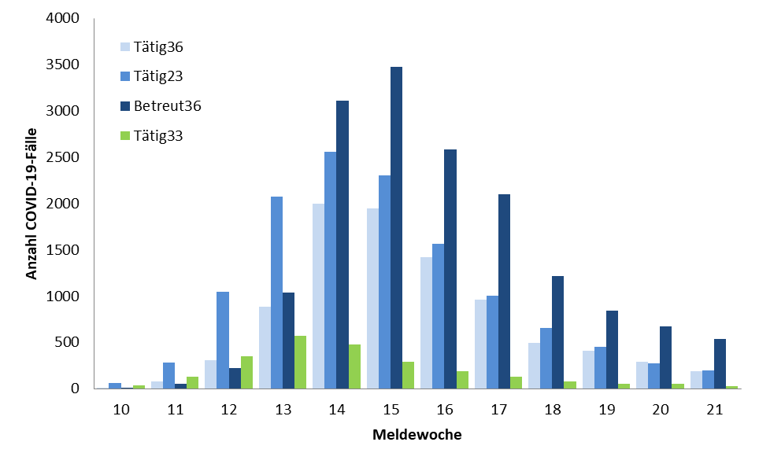
Übermittelte Fälle nach Tätigkeit oder Betreuung in Einrichtungen nach Meldewoche; (Datenstand: 26.05.2020. 00:00)

Slide 29
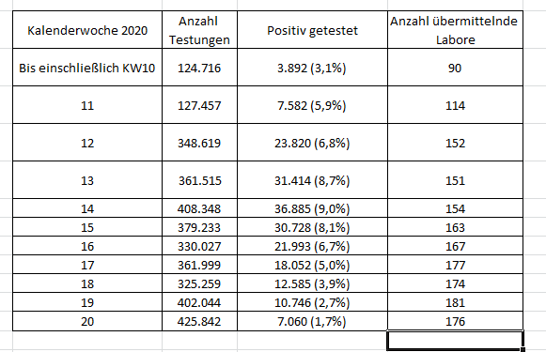
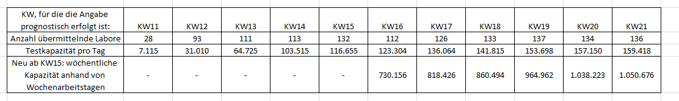
COVID-19: Voxco-Abfrage zu Testzahlen (Datenstand: 20.04.2020. 00:00)
Notes:
Email 27.4.2020
Liebe Sandra,
wir haben die Berechnung nochmal angepasst und warten noch auf Daten von FG31, daher gibt es bisher noch keine Aktualisierung der nosokomialen Ausbruchszahlen. Im Laufe der Woche bekommen wir eine sinnvolle Auswertung hin.
Grüße,
Sebastian

Slide 30
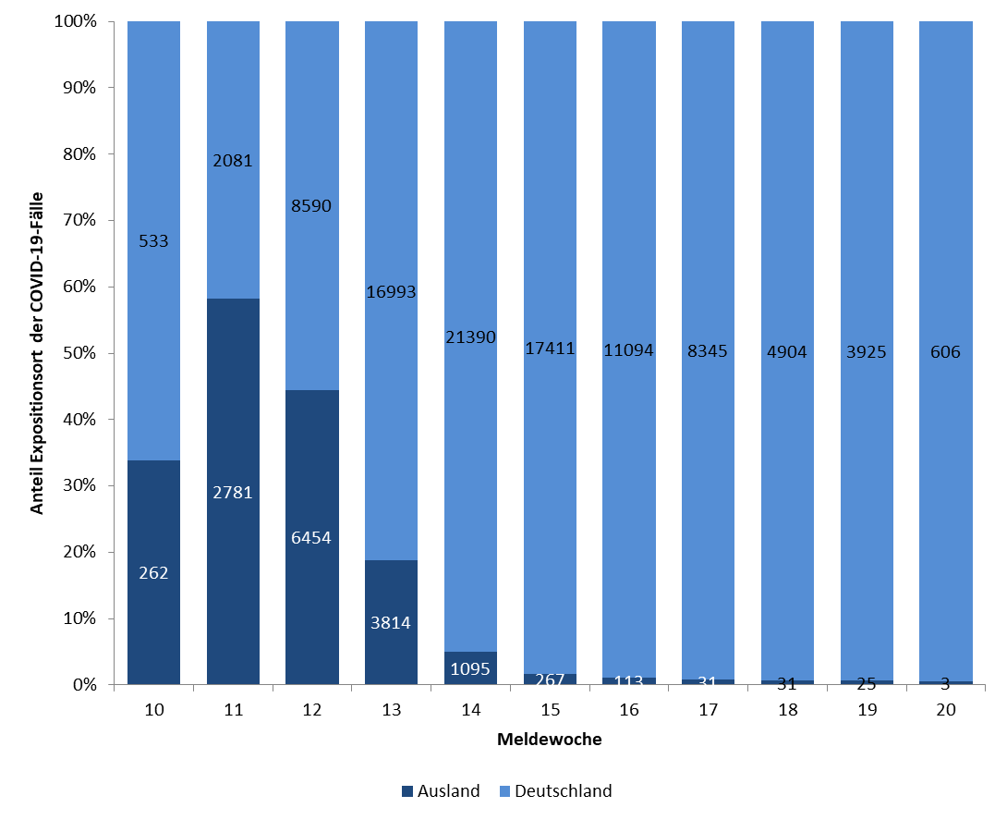
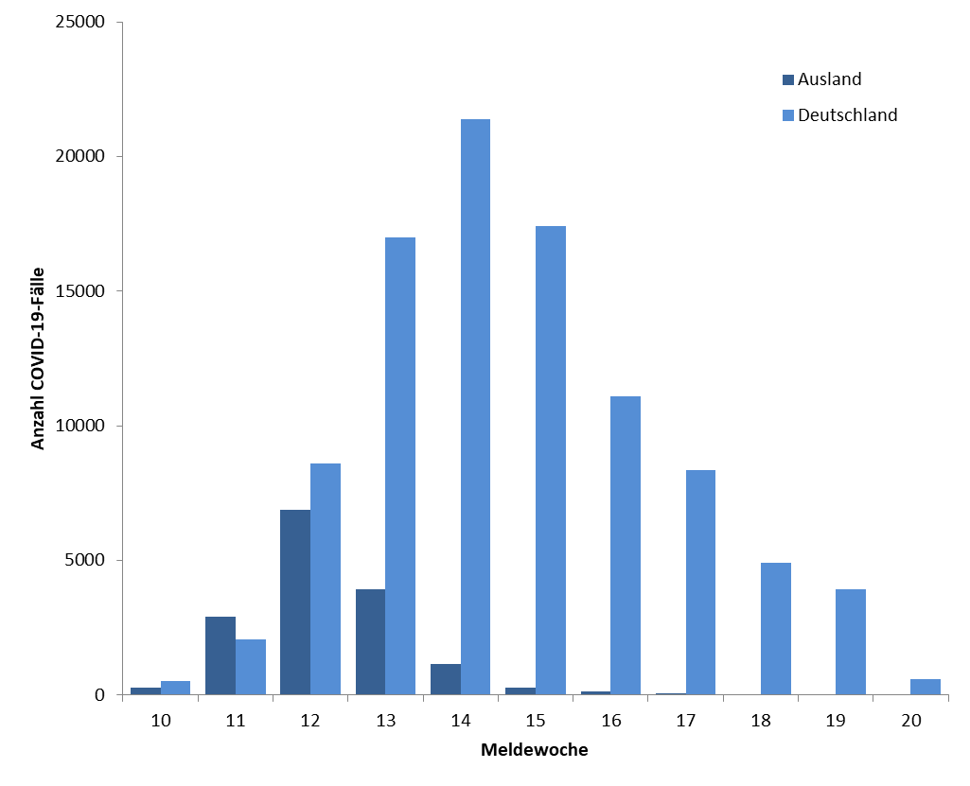
Übermittelte COVID-19-Fälle nach Expositionsort
(Datenstand: 13.05.2020, 0:00 Uhr)
Notes:
NEU: Datenquelle: COVID-19-Cube
----------
Datenquelle: Covid19_Liste, Datenblätter: Expositionsort - Wichtig: vor der nächsten Filterung den vorherigen Filter entfernen!
Expositionsland: 1. Ebene (ohne Deutschland)
Häufig genannte Regionen: 2. Ebene; nach Land filtern

Slide 31
DIVI Intensivregister; (Datenstand: 26.05.2020, 9:15)
Aktuelle Anzahl meldender Kliniken/Abteilungen im Register: 1.271
 | Anzahl_Covid19 | Prozent | Differenz zum Vortag
Aktuell: in intensivmedizinischer Behandlung | 821 |  | -52
- davon beatmet | 525 | 64% | -22
Gesamt: abgeschlossene Behandlung | 13.161 |  | +224
- davon verstorben | 3.511 | 27% | +47
Anzahl | Low care ICU | High care ICU | ECMO | Gesamt | Differenz zum Vortag
Belegt | 6.250 | 13.796 | 178 | 20.224 | +830
Frei | 3.220 | 8.381 | 578 | 12.179 | -456
Notes:
Quelle: Bericht DIVI-Intensivregister; per Email

Slide 32
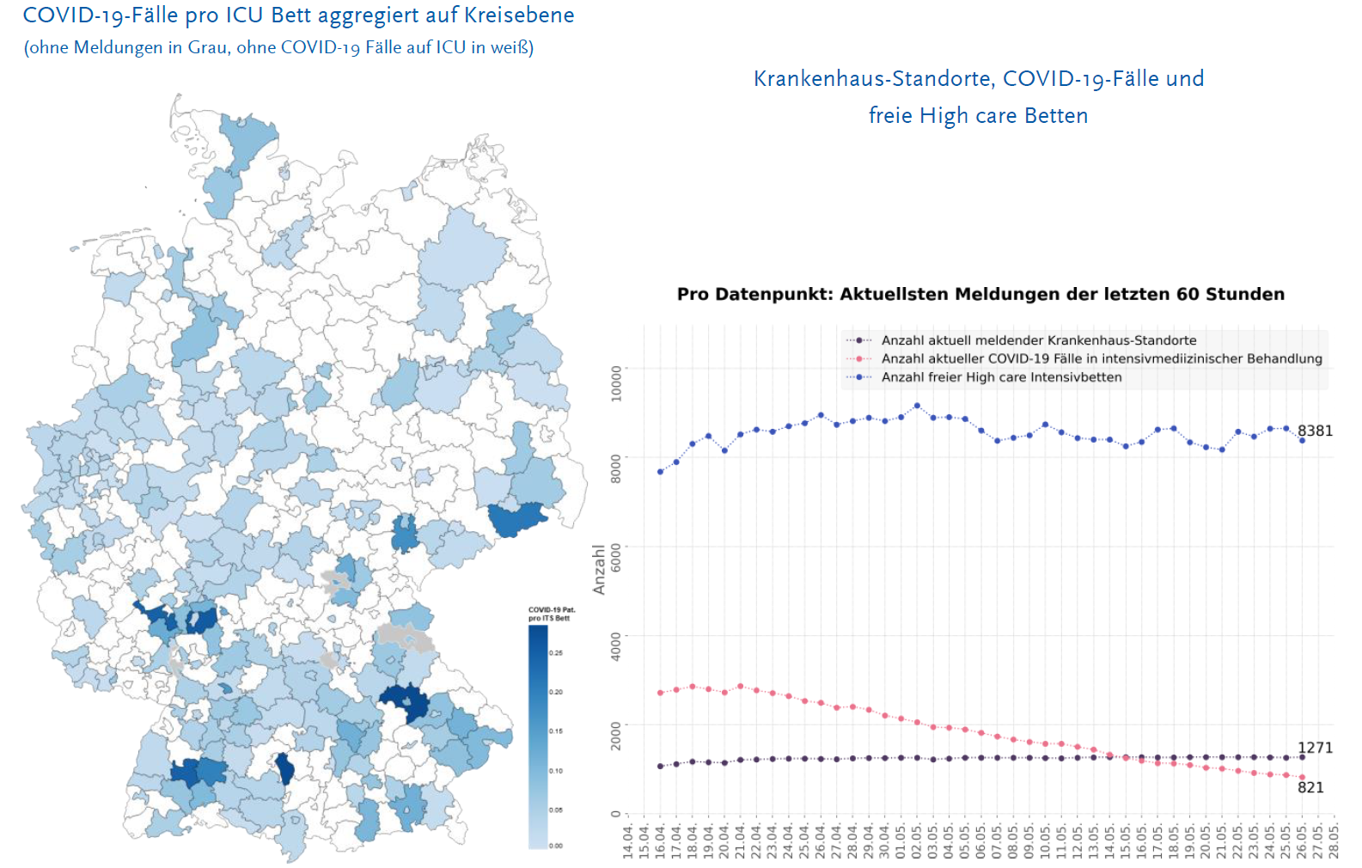
DIVI Intensivregister; (Datenstand: 26.05.2020, 09:15)
Notes:
Quelle: Bericht DIVI-Intensivregister; per Email

Slide 33
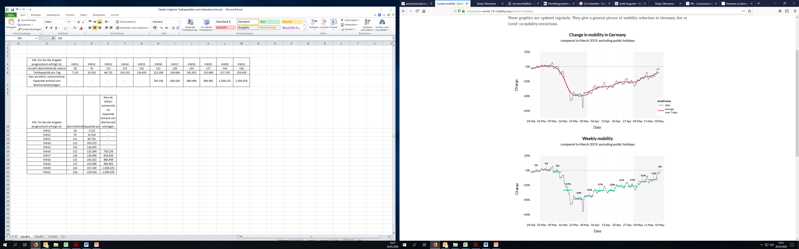
Aktuelle Mobilität (Datenstand 18.05.2020)

Slide 34
Aktuelle Mobilität (Datenstand 18.05.2020)
Link zum Mobility Monitor http://rocs.hu-berlin.de/covid-19-mobility/de/mobility-monitor

Slide 35
Anzahl Labortestungen (Datenstand 19.05.2020)
KW | Anzahl Testungen | Positiv getestet | Anzahl übermittelnde Labore
Bis einschließlich KW10 | 124.716 | 3.892 (3,1%) | 90
11 | 127.457 | 7.582 (5,9%) | 114
12 | 348.619 | 23.820 (6,8%) | 152
13 | 361.515 | 31.414 (8,7%) | 151
14 | 408.348 | 36.885 (9,0%) | 154
15 | 379.233 | 30.728 (8,1%) | 163
16 | 330.027 | 21.993 (6,7%) | 167
17 | 361.999 | 18.052 (5,0%) | 177
18 | 325.259 | 12.585 (3,9%) | 174
19 | 402.044 | 10.746 (2,7%) | 181
20 | 425.842 | 7.060 (1,7%) | 176
Summe | 3.595.059 | 204.757 (5,7%)
KW, für die die Angabe prognostisch erfolgt ist: | KW11 | KW12 | KW13 | KW14 | KW15 | KW16 | KW17 | KW18 | KW19 | KW20 | KW21
Anzahl übermittelnde Labore | 28 | 93 | 111 | 113 | 132 | 112 | 126 | 133 | 137 | 134 | 136
Testkapazität pro Tag | 7.115 | 31.010 | 64.725 | 103.515 | 116.655 | 123.304 | 136.064 | 141.815 | 153.698 | 157.150 | 159.418
Neu ab KW15: wöchentliche Kapazität anhand von Wochenarbeitstagen | - | - | - | - | - | 730.156 | 818.426 | 860.494 | 964.962 | 1.038.223 | 1.050.676
In KW 20 gaben 27 Labore einen Rückstau von insgesamt 1379 abzuarbeitenden Proben an. 36 Labore nannten Lieferschwierigkeiten für Reagenzien

Slide 36
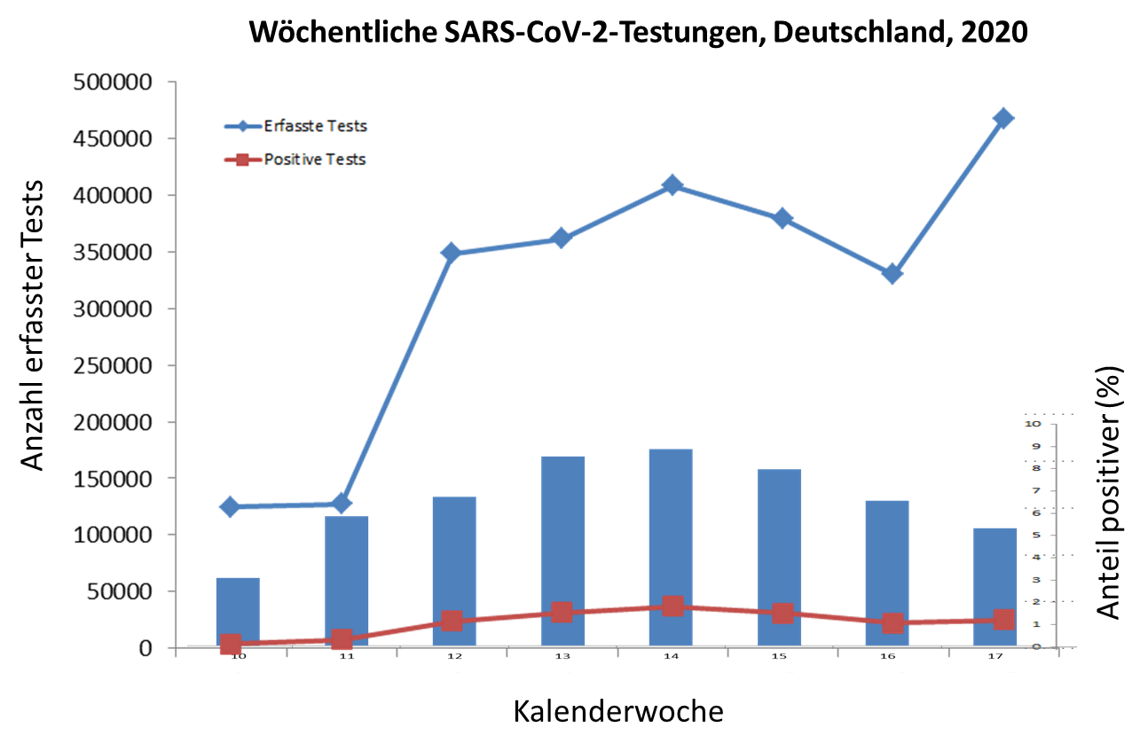

Slide 37
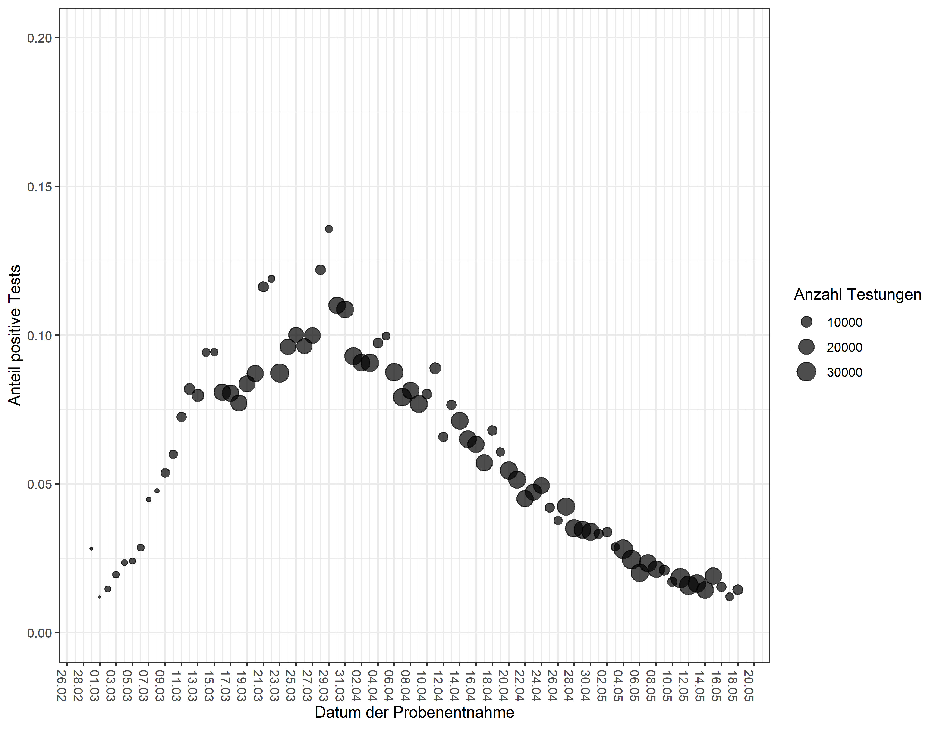
Anteil der positiven Testungen nach Datum der Probenentnahme für Deutschland (Datenstand 19.05.2020)

Slide 38
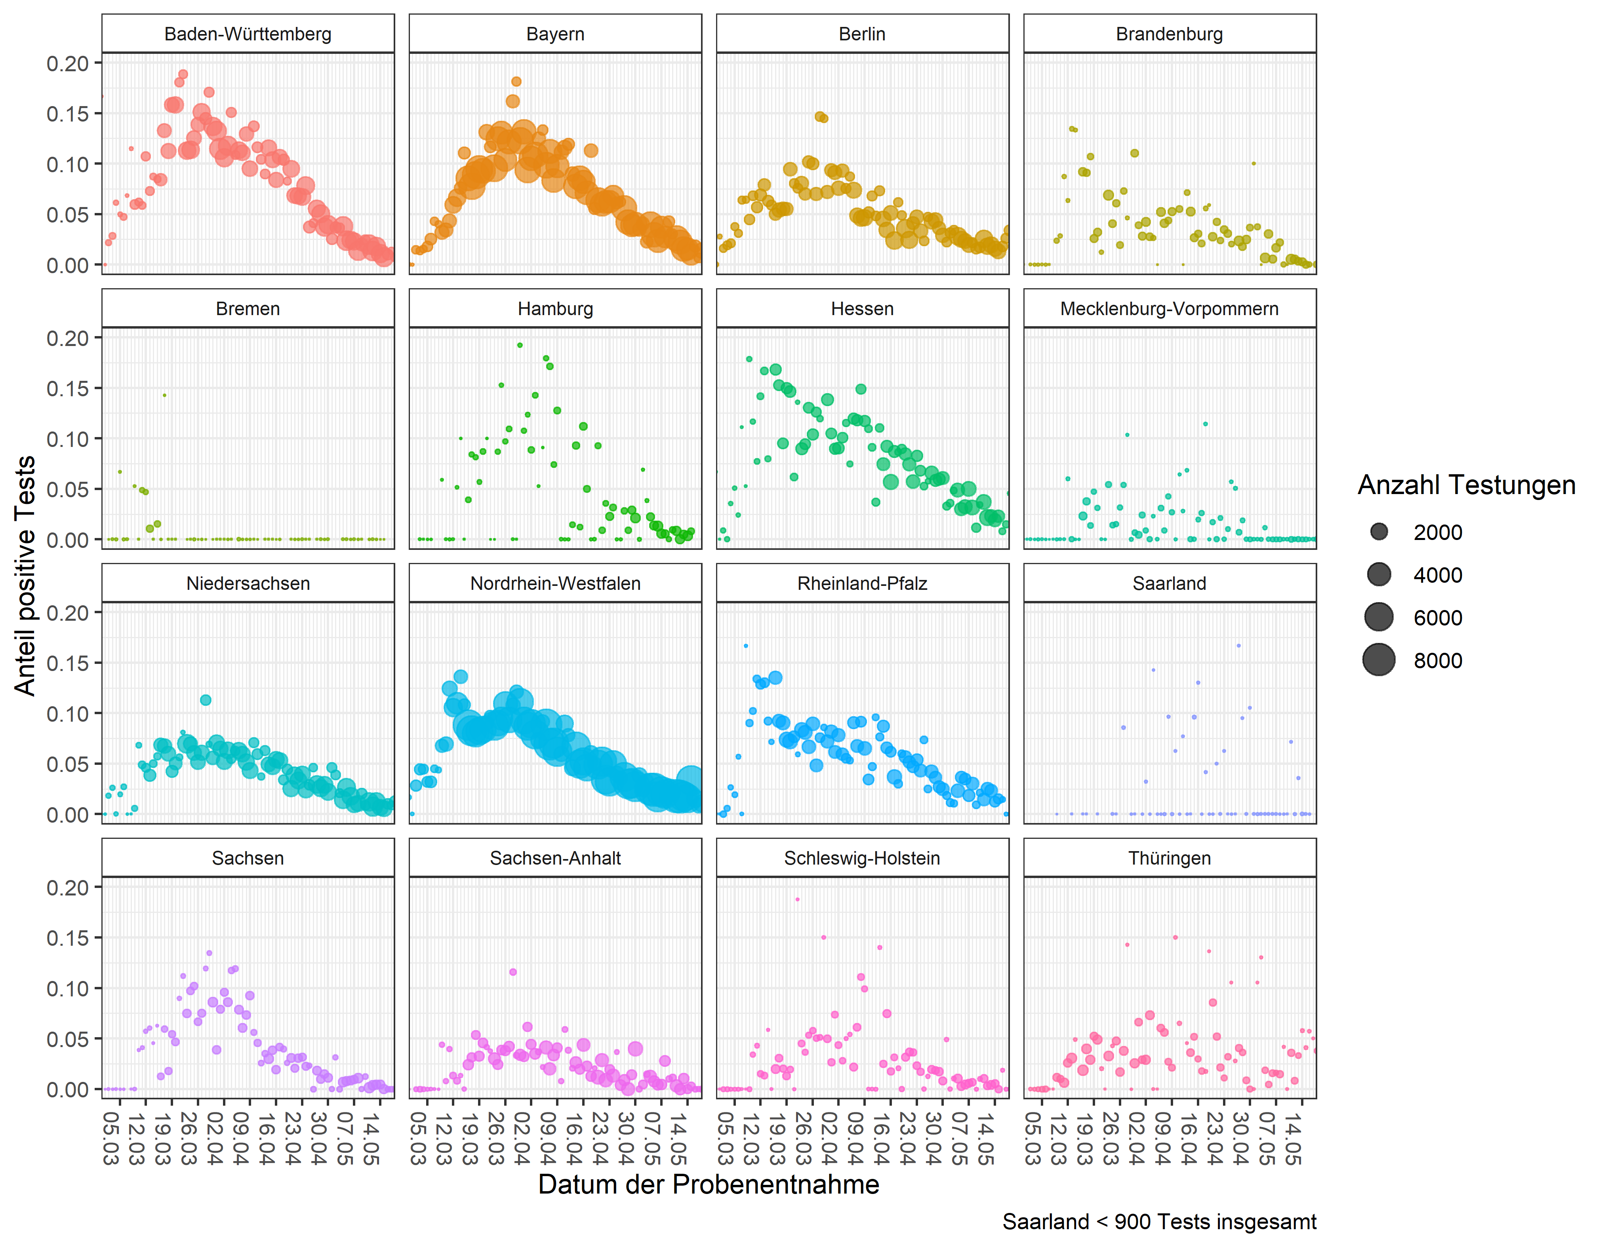
Anteil der positiven Testungen nach Datum der Probenentnahme und Bundesland (Datenstand 19.05.2020)

Slide 39
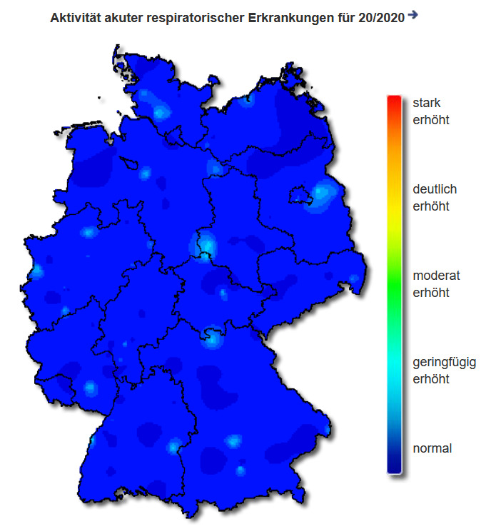
AGI, Stand 20. KW
Notes:
Ende der Influenzasaison mit KW 20;
Weiterhin sehr geringe Aktivität in ganz D

Slide 40
GrippeWeb – KW 20
https://grippeweb.rki.de/
Notes:
ARE-Rate (ohne Abbildung) leicht gestiegen, ILI-Rate (Abbildung) seit einigen Wochen relativ stabil
ARE- und ILI-Raten sind mit Ende der Grippewelle (KW 12/2020) abrupt zurück gegangen auf ein deutlich niedrigeres Niveau als zu dieser Zeit in den Vor­jah­ren beobachtet wurde.

Slide 41
AGInfluenza ARE-Konsultationen KW 20
Notes:
-Praxisindex in KW 19 und 20/2020 war der Niedrigste jemals seit Saison 2008/09
-Konsultationsinzidenz (Abbildung) mit Peak zum Ende der Grippewelle in der 12. KW 2020 mit 2.200 Arztkonsultationen wegen ARE pro 100.000 Einwohner (ca. 1.826.000 Arztbesuchen bez. auf Gesamtbevölkerung)
-ab KW 12/2020 drastischer Rückgang der Konsultationsinzidenz in allen Altersgruppen, seit KW 15/2020 liegen die Werte auf einem fast konstant niedrigen Niveau.
-Bei den 0- bis 4-Jährigen lag der Wert der Konsultations­inzidenz mit ca. 547 Arztkonsultationen pro 100.000 Einwohner in der 20. KW 2020 auf dem niedrigsten Wert, der jemals seit der Saison 2000/2001 beobachtet wurde.

Slide 42
AG Influenza: ARE-Positivenrate KW 20
Notes:
-noch immer sehr wenige Probeneinsendungen, daher schwierig, eine Aussage zu aktuell zirkulierenden Viren zu treffen
-50 Proben, 2 RSV-Nachweise (4%)
-schon in der Vorwoche Aufforderung an Praxen, Beprobungsaktivität zu erhöhen und weiterhin Proben einzusenden (diese Woche nochmals wiederholt)

Slide 43
ICOSARI – KW 19
Notes:
-Anzahl SARI-Fälle in allen Altersgruppen stabil
-auch hier: nach dem Ende der Grippewelle (KW 12/2020) außergewöhnlich schneller Rückgang der SARI-Fälle bei Kindern unter 15 Jahre (bundesweite Schulschließungen ab KW 12/2020 in Kraft). Ab der 13. KW 2020 lag die Zahl der SARI-Fälle in den Altersgruppen 0 bis 4 Jahre sowie 5 bis 14 Jahre deutlich unter der sonst üblichen Zahl in fünf Vorsaisons. In der Altersgruppe 0 bis 4 Jahre wurden ab der 16. KW 2020 weniger Fälle beobachtet als jemals in 5 Vorsaisons.
-Ab der 16. KW 2020 war auch die Gesamtzahl der SARI-Fälle niedriger als in den Vergleichswochen der Vorsaisons.

Slide 44
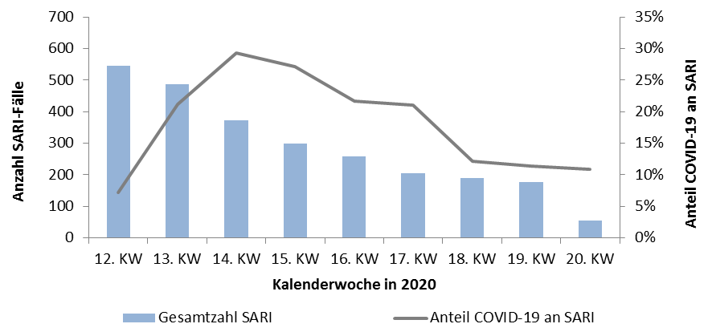
ICOSARI – KW 20
Notes:
-Anteil COVID-19-Patienten (an SARI) von KW 13-17/2020 zwischen 21 % und 29 %
-seit KW 18/2020 relativ konstant bei 11-12% (aktuell 11%)

Slide 45
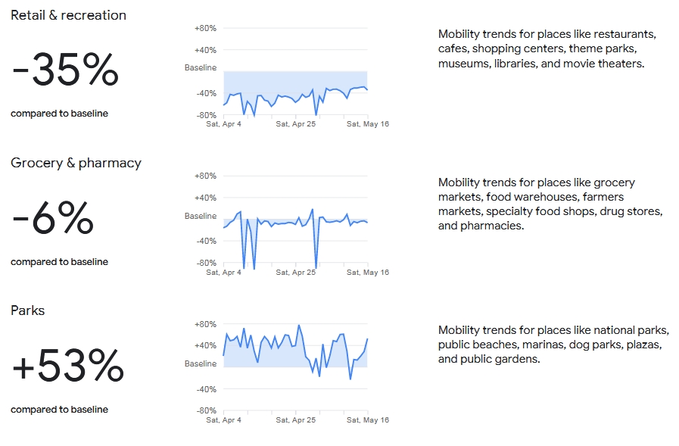
Mobilitätsanalyse (Mobility Change) von Google mit 6 Kategorien und auch nach Bundesland (Datenstand: 16.05.2020)
Allgemein hat die Mobilität in Deutschland abgenommen, aber in "Parks" und "Residential area" wurde ein Anstieg beobachtet.
https://www.google.com/covid19/mobility/

Slide 46
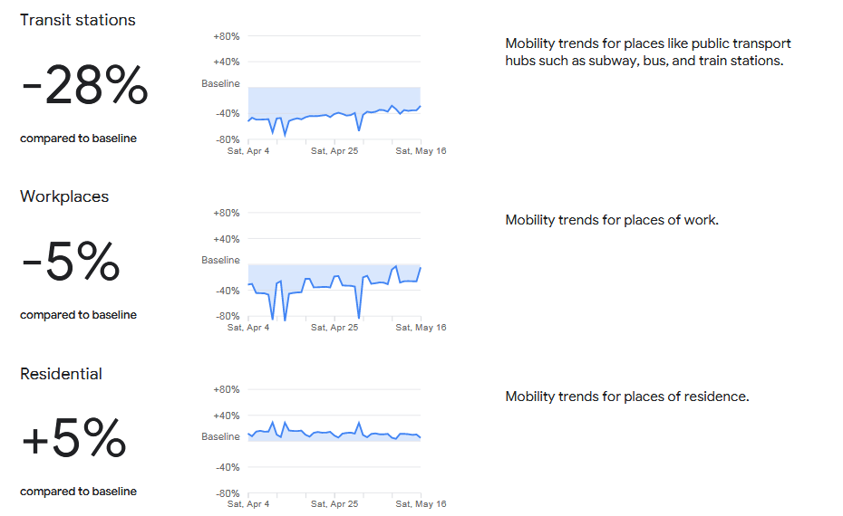
Mobilitätsanalyse – Teil 2

Slide 47
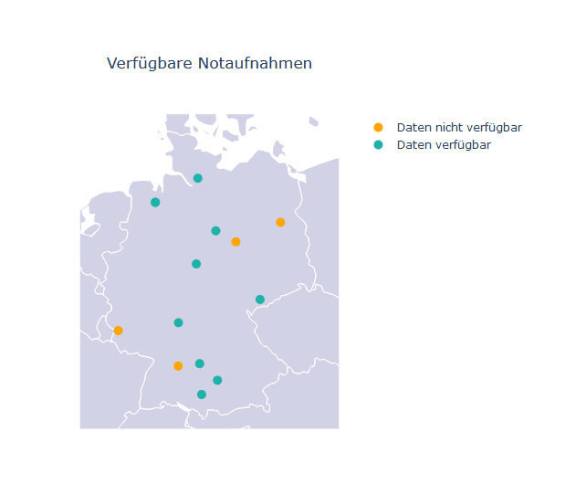
Notaufnahmen: Konsultationen alle Ursachen (Stand 17.05.2020)
Notes:
Email Madlen Schranz

Slide 48
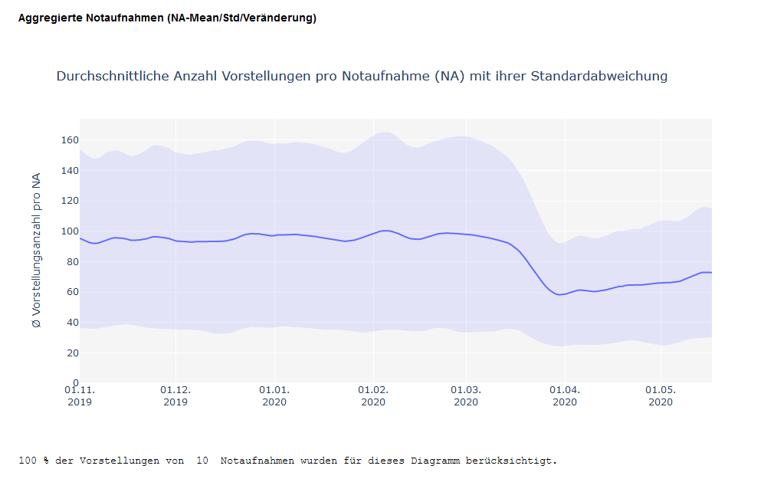
Besuche pro Notaufnahme

Slide 49
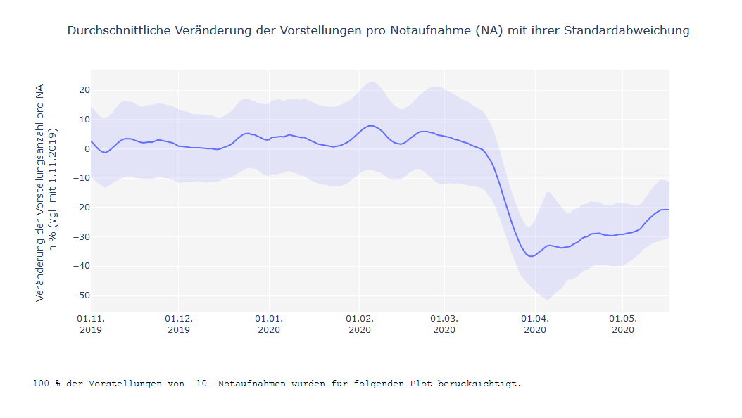
Besuche pro Notaufnahme

Slide 50
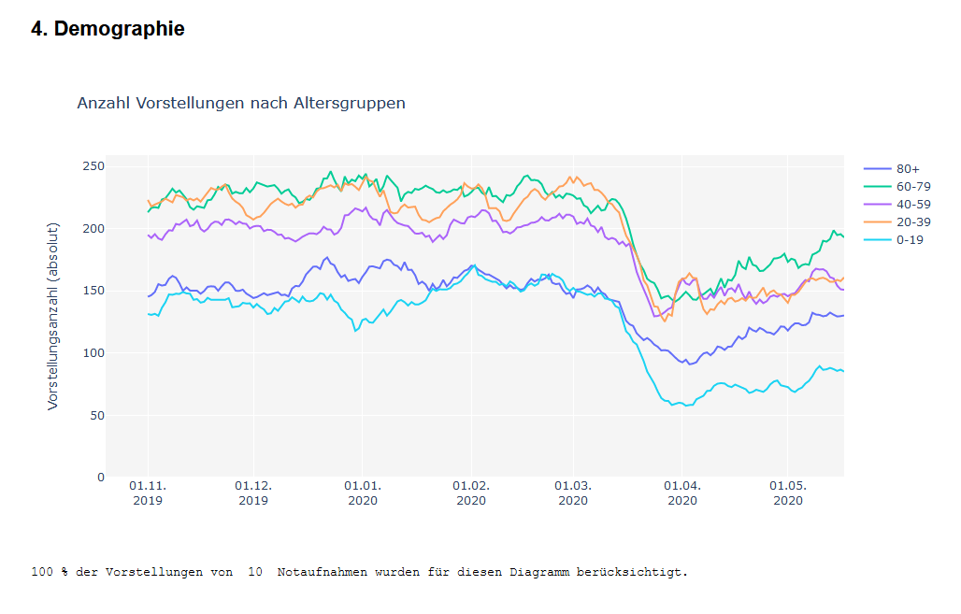
Situation Report – Besucheranzahl Gesamt & nach Altersgruppen

Slide 51
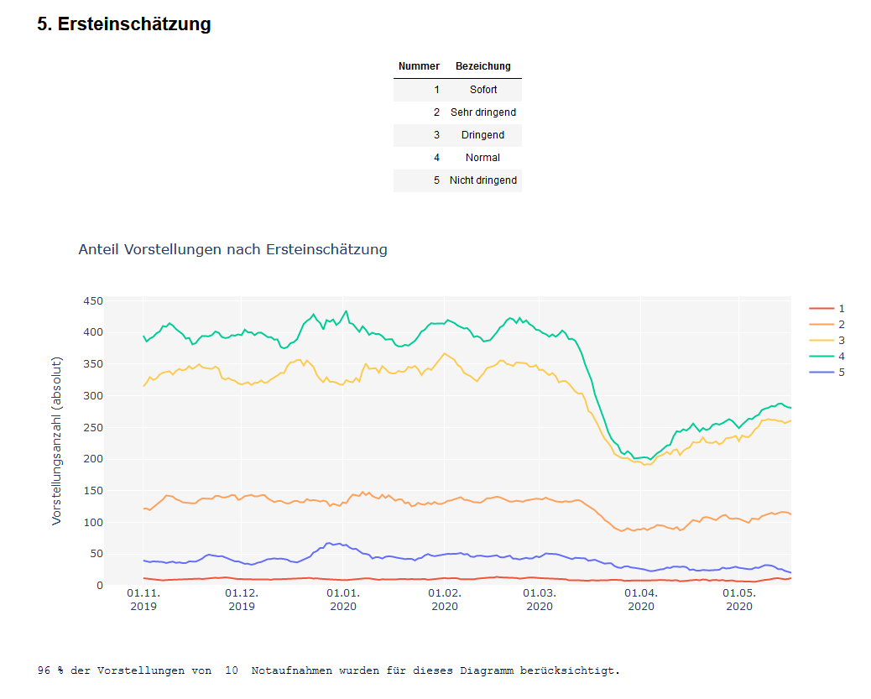
AKTIN- Syndromische Surveillance in Notaufnahmen

Slide 52
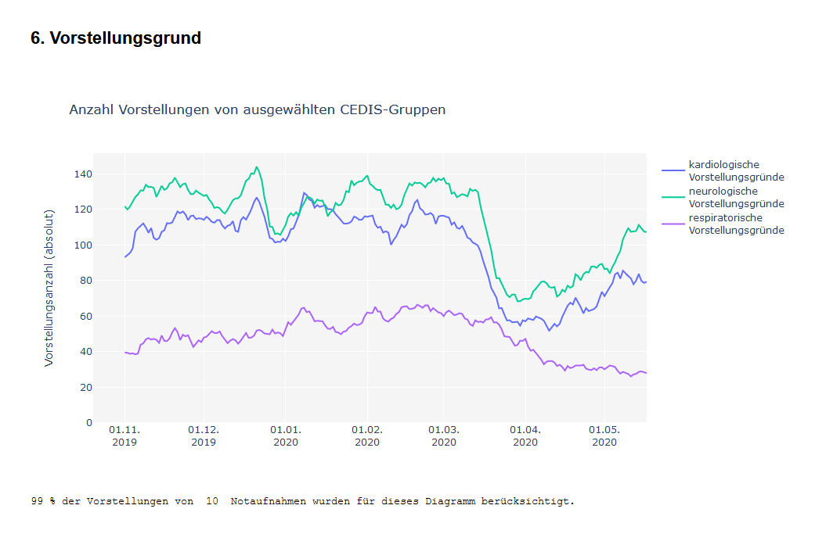
Situation Report – Besucheranzahl nach Triage Level
Triage Level 1 = Sofort, Triage Level 5 = Nicht dringend

Slide 53
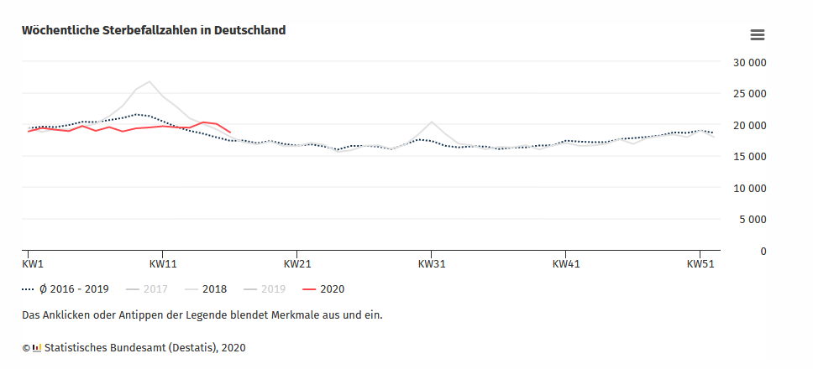
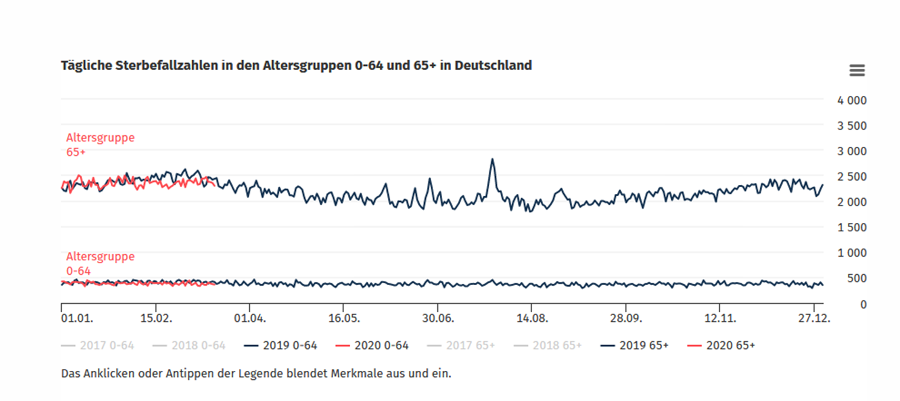
Exzessmortalität Deutschland (destatis)
https://www.destatis.de/DE/Themen/Querschnitt/Corona/Gesellschaft/bevoelkerung-sterbefaelle.html
Notes:
https://www.euromomo.eu/
Immer Freitags

Slide 54
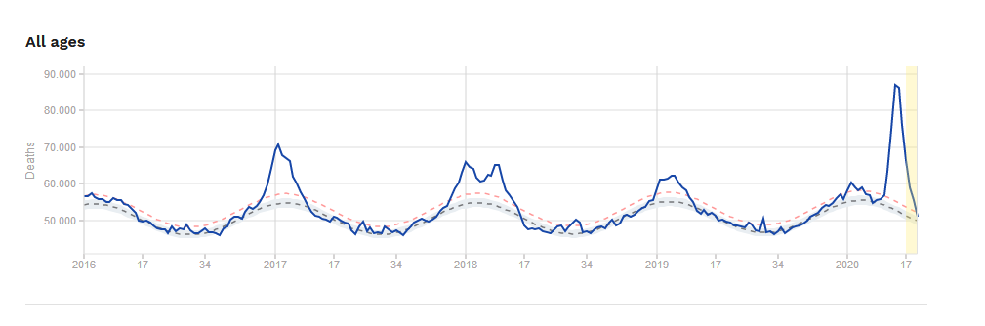
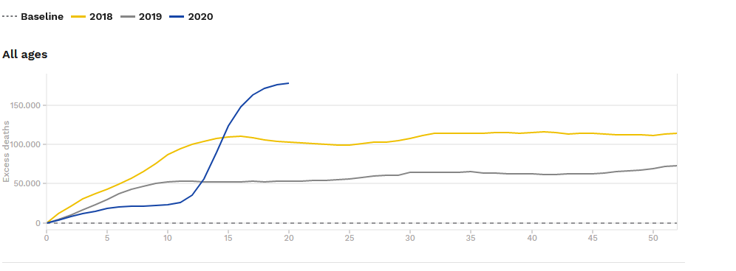
Exzessmortalität Europa:
EUROMOMO-Woche 20 – Pooled number of deaths
Notes:
https://www.euromomo.eu/graphs-and-maps/
Immer Donnerstags

Slide 55
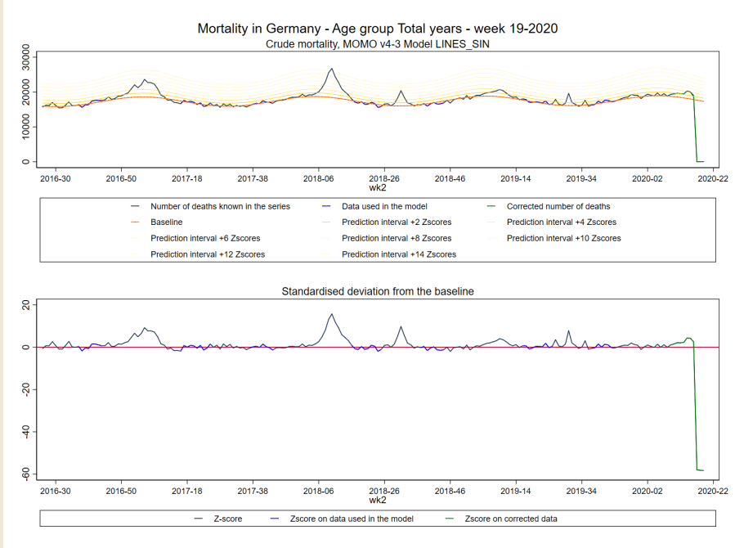
Daten für Deutschland

Slide 56
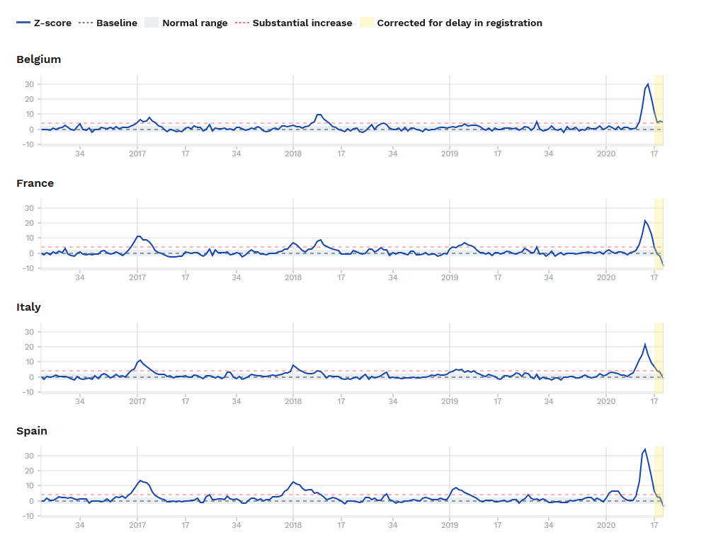
EUROMOMO-Woche 20: Weekly Z-Score by country
Notes:
https://www.euromomo.eu/

Slide 57
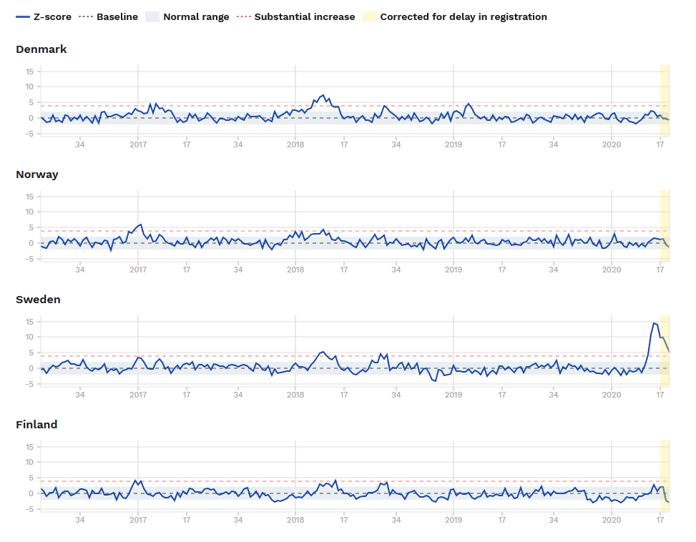
EUROMOMO-Woche 20: Weekly Z-Score by country

Slide 58
Nowcasting - Schätzung der Reproduktionszahl (R)
(aus dem Bericht an die Bundesländer vom 25.05.2020)

Slide 59
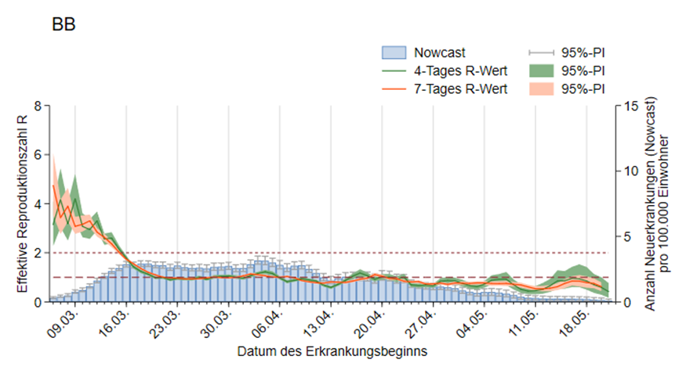
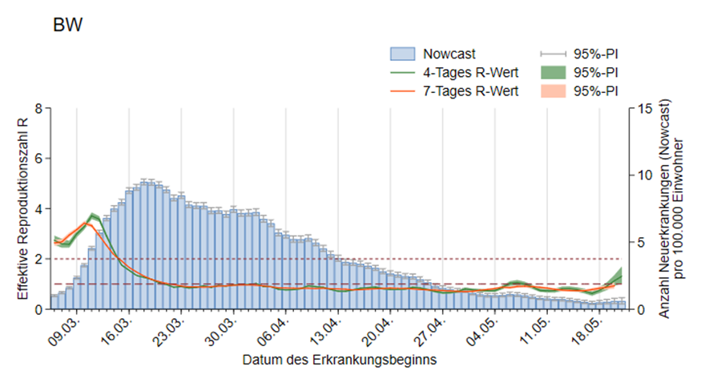
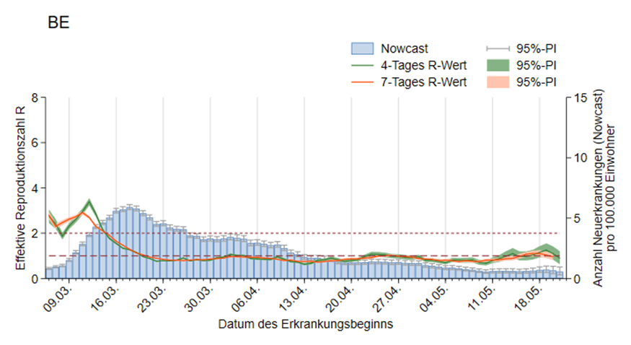

Nowcasting - Schätzung der Reproduktionszahl (R)
(aus dem Bericht an die Bundesländer vom 24.05.2020)

Slide 60




Nowcasting - Schätzung der Reproduktionszahl (R)
(aus dem Bericht an die Bundesländer vom 25.05.2020)

Slide 61




Nowcasting - Schätzung der Reproduktionszahl (R)
(aus dem Bericht an die Bundesländer vom 25.05.2020)

Slide 62




Nowcasting - Schätzung der Reproduktionszahl (R)
(aus dem Bericht an die Bundesländer vom 2.05.2020)

Slide 63
COVID-Ausbruchgeschehen Landkreis Greiz (TH)
Im Landkreis Greiz sind Bewohner und Beschäftigte von sechs Pflege- und Seniorenheimen an COVID-19 erkrankt
7-Tagesinzidenz im Kreis (19.05.2020) nun < 50
  44 COVID-19-Fälle/100.00 Einw.
Maßnahmen: Allgemeinverfügung vom 12.05.2020 (in Kraft seit 13.05.2020, befristet zunächst bis 26.05.2020)
  "der Besuch von Krankenhäusern, Vorsorge- und Rehabilitationseinrichtungen sowie stationären Einrichtungen der Pflege und der besonderen Wohnformen für Menschen mit Behinderungen in der Eingliederungshilfe [... ist] untersagt.„
  Betrieb von Gaststätten ebenfalls untersagt
Weitere breite Testungen in betroffenen Krankenhäusern und Pflegeeinrichtungen laufen

Slide 64
Ausbruchsgeschehen auf Fleischverarbeitenden Betrieben :
Landkreis Coesfeld (NW)
Pressemeldung 18.05: Ausbruch umfasst 279 Fälle, davon 9 hospitalisiert, 2 auf IST
  759 Mitarbeiter wurden negativ getestet
Der Betrieb wurde mittlerweile bis zum 19.05.2020 geschlossen
Positiv-getesteten Mitarbeitenden wurden größtenteils in Hotels isoliert, da die vorhandenen Wohnverhältnisse keine häusliche Isolierung zuließen
In einem anderen Standort des Betriebs im LK Recklinghausen wurde SARS-CoV-2 ebenfalls bei einem Teil der Mitarbeitenden nachgewiesen.
Landesregierung NW: Testung aller Mitarbeitenden fleischverarbeitender Betriebe in ganz NW angeordnet, mit dem Fokus auf Betriebe, bei denen die Größe des Unternehmens und die Wohnsituation bzw. Unterbringung der dort Tätigen ein besonderes seuchenhygienisches Gefahrenpotenzial haben kann
09.05.Lockerungen der Maßnahmen teilweise aufgeschoben bis zum 18. Mai 2020

Slide 65
Ausbruchsgeschehen auf Fleischverarbeitenden Betrieben:
Landkreis Enzkreis (BW)
Landkreis Enzkreis (GA Pforzheim) läuft seit 8. April ein COVID-Ausbruchsgeschehen unter Mitarbeitern eines Schlachthofs, das aktuell ca. 350 Fälle umfasst
  7-Tagesinzidenz inzwischen bei 26 COVID-19-Fällen/100.000 Einw.
Amtshilfe durch RKI erbeten (Sa 9:40)
Arbeiter auf 60-70 Adressen untergebracht. Wohnungen oder ganze Häuser, mit 6 bis 90 Personen
Mitbewohner können an andere Firmen "vermietet" werden (auch fleischverarbeitende Firmen oder für andere Tätigkeiten).
Großes Problem ist die Kommunikation und Sprachmittlung
Empfehlung von Institutionen, die bei Kommunikation (MSF) oder Sprachmittlung (z.B. "Faire Mobilität" oder Gemeindedolmetschdienst) weiterhelfen können
Unterstützung durch die Bundeswehr (Anfrage bei BMG, 36 qual. Personen) und 4 polnischsprachige Containement Scouts

Slide 66
Ausbruchsgeschehen bei Mitarbeitern des DPD, Heinsberg
  In einem DPD-Depot wurden unter 400 Mitarbeitern 82 positiv getestet, 55 mit Wohnort LK Heinsberg
  Alle Mitarbeiter in Quarantäne
  KoNa schwierig und dauert an
  Zustellung wird von Nachbarstandorten übernommen
Lockerungen im LK bleiben bestehen
Krisenstab erklärt, dass Massentests bei ambulanten Pflegediensten und bei Erntehelfern in nächsten Tagen stattfinden
7-Tages-Inzidenz LK Heinsberg: 25COVID-19-Fälle/100.000 Einw.
  Quellen:
  https://www.kreis-heinsberg.de/aktuelles/aktuelles/?pid=5149
  https://www1.wdr.de/nachrichten/rheinland/corona-lockerungen-auch-nach-corona-in-dpd-paketzentrum-100.html

Slide 67
COVID-19 Erkrankungen bei Fernfahrern
Beginn eines neuen Trends bei internationaler Verbreitung?
2 COVID-19-Erkrankungen bei Fernfahrern bekannt geworden
  1 Fernfahrer aus Weißrussland gemeldet in BW
    französisches Unternehmen, Aufenthalt in Frankreich 05.05.2020- 12.05.2020
    Erkrankungsbeginn 08.05.2020, seit 14.05.2020 stationär in BW
    Frankreich über EWRS informiert
  1 Fernfahrer aus Weißrussland gemeldet in TH
    Aufenthalt in mehreren Orten in Deutschland und Belgien, Ermittlungen laufen

Slide 68
Mein Schiff 3
Team ist aus Cuxhaven abgezogen worden. Gesundheitsamt hätte sich eine weitere Unterstützung gewünscht, aber das Ministerium hatte die Amtshilfe für beendet erklärt
Repatriierung hat am 07.05.20 begonnen. Aktuell (13.05.20): 1250 Personen aus 26 Ländern, täglich steigen ca. 40 Personen ab
RKI unterstützt seit dem 12.05.20 bei der internationalen Kommunikation
  Erste Listen am 11. und 13.05.20 erhalten
  Kommunikation über EWRS und IGV-NFP
  Zu erwarten: tgl. Listen der Absteiger; Ges. Anzahl / Zeitraum noch unklar
  Bisher keine neuen positiven Fälle

Slide 69
Überlastungsanzeigen Überblick – Stand 25.05.2020
ID | Eingangs-datum | Bundesland | LK / SK | Art des Unterstützungsbedarfs (KoNa, Ausbruchsuntersuchung) | Aktueller Status (1= kein Engpass, 2=absehbarer Engpass, 3=aktueller Engpass)
1 | 30.04.2020 | TH | LK Ilm-Kreis | KoNa | 1
2 | 30.04.2020 | TH | SK Weimar | KoNa | 1
3 | 30.04.2020 | TH | LK Altenburger Land | Evtl. bei KoNa, wenn Ausbrüche in Einrichtungen | 1
4 | 30.04.2020 | TH | SK Gera | KoNa | 1
5 | 30.04.2020 | ST | LK Harz | KoNa | 1
6 | 30.04.2020 | HB | Bremen | KoNa (wenn Containment Scouts nicht ausreichen) | 1
7 | 30.04.2020 | HE | LK Odenwaldkreis |  | 1
8 | 30.04.2020 | NW | Wuppertal |  | 1
9 | 05.05.2020 | SN | LK Vogtlandkreis | Ausbruch: KH | 1
10 | 07.05.2020 | NI | SK Salzgitter | KoNa | 3
11 | 08.05.2020 | TH | LK Sonneberg | KoNa (Ausbrüche in Seniorenwohnanlage+KH) | 1
12 | 08.05.2020 | HE | LK Offenbach | KoNa (Ausbruch im KH) | 1
13 | 09.05.2020 | BW | LK Enzkreis | Ausbruch (Schlachthof) + KoNa mit Fremdsprachen | 3
14 | 14.05.2020 | NW | SK Bochum | KoNa, Screening in Schlachtbetrieben | 2
15 | 14.05.2020 | NW | LK Coesfeld | KoNa, Screening in Schlachtbetrieben | 1
16 | 18.05.2020 | HE | LK Rheingau-Taunus-Kreis | KoNa | 2

Slide 70
Detailinfos
Aus dem SK Salzgitter (Niedersachsen) ist uns eine Überlastungsanzeige am 07.05.2020 übermittelt worden. Es gab bisher keine Änderungsmitteilung. Hinsichtlich des Unterstützungsbedarfs vor Ort wurde telefonisch und schriftlich nachgefragt, aber keine Rückmeldung diesbezüglich gegeben, sondern nur die Angabe am 18.05.2020, dass Kat. 3 beibehalten werden soll.
Aus dem LK Vogtlandkreis (Sachsen) wurde eine Überlastungsanzeige am 05.05.2020 (im Bericht vom 12.05.2020 stand leider irrtümlicherweise 07.05.2020) übermittelt, die im Bericht vom 12.05.2020 aufgeführt wurde. Diese bezog sich auf die Bewältigung eines Krankenhausausbruchs. Es wurde seitens des RKI telefonisch beraten. Am 18.05.2020 ist dieser LK nach Rücksprache auf Kat. 1 zurückgestuft wurden.

Slide 71

Überlastungsanzeigen
(aus dem Bericht vom 19.05.2020)

Slide 72
Amtshilfeersuchen I
BL | Kreis | Datum Beginn | Details | RKI-Mitarbeitende
BY | Starnberg | 30.01.2020 | WEBASTO-Cluster | Nadine Zeitlmann, Andreas Reich, Sonja Boender, N. Muller, Kirsten Pörtner
NW | Heinsberg | 27.02.2020 | Fälle nach Karnevalsveranstaltung | Juliane Seidel, M. Schranz, Doreen Staat
NW | Telefonische Beratung | 01.03.2020 | Fachliche Unterstützung des RKI bei den vielfältigen Anfragen Ministerium für Arbeit, Gesundheit und Soziales in NRW | Muna Abu Sin
BY | Freising | 05.03.2020 | Ausbruchs im Landkreis, Unterstützung bei KoNa | Michael Brandl, Jennifer Bender, Nadine Zeitlmann
BE | Mitte | 9.03.2020; 22.03.20 | Cluster im Zusammenhang mit einem Großraumbüro | Nadine Muller
BY | Nürnberg | 10.03.2020 | Unterstützung bei KoNa in Arztpraxis mit SARS-CoV-2-positivem Arzt | Sonia Boender, Kai Michaelis, Jennifer Bender
BY | Tirschenreuth | 19.03.2020; 23.04.2020 | 40 Fälle nach Starkbierfest; Europäisches mobiles Labor angefordert (Kapazität bis zu 100 Proben/Tag) | Michael Brandl, Sybille Rehmet
SL | Sankt Wendel | 20.03.2020 | Ausbruch im Krankenhaus mit SARS-CoV2-positiven Mitarbeitern | Tim Eckmanns, Kirsten Pörtner
ST | Wittenberg | 26.03.2020 | Großer Ausbruch LK Wittenberg – Unterstützung bei KoNa in Altenpflegeheim zusätzl. Ausbruch in Krankenhaus | Christina Frank, Marina Lewandowsky, Neil Saad
HH | Hamburg | 30.03.2020 | Probleme mit der Datenerfassung und Übermittlung | Herman Claus
BB | Potsdam | 03.04.2020 | Ausbruch im Ernst-von-Bergmann-Klinikum Potsdam | Tim Eckmanns, Muna Abu Sin, Felix Moek
ST | Halberstadt | 03.04.2020 | Ausbruch in einer Flüchtlingsunterkunft | Sabine Vygen-Bonnet, Navina Sarma
BE | Berlin Hellersdorf & Lichtenberg | 03.04.2020 | Ausbruch in Unfallkrankenhaus Hellersdorf– 3 nosokomiale Infektionen, 25 MA positiv; Ausbruch in KH Lichtenberg | Tim Eckmanns, Sebastian Haller
HB | Bremen | 08.04.2020 | Klinikum Links der Weser – noch keine genauen Infos | Tim Eckmanns & Sebastian Haller
Notes:
Vergleiche:
Lageprotokoll, unter: S:\Projekte\RKI_nCoV-Lage\1.Lagemanagement\1.2.Lageprotokolle\Lageprotokoll_nCoV.xlsx
Einsatzteams, unter: S:\Projekte\RKI_nCoV-Lage\5.Unterstützung_im_Feld\Covid-19_Bereitschaft_für_BL-Einsätze.xlsx, Reiter: Teams im Einsatz

Slide 73
Amtshilfeersuchen II
BL | Kreis | Datum Beginn | Details | RKI-Mitarbeitende
BE | Berlin | 17.04.2020 | Berlin Trompete (GA Mitte) | Nadine Muller, Nadine Zeitlmann
BE | Berlin | 20.04.2020 | Berliner Domchor | Udo Buchholz, Felix Reichert
BE | Berlin | 05.05.2020 | Lichtenberg-Altenpflegeheim | FG37
SN | Sachsen | 05.05.2020 | Krankenhaus geriatrie-Obergöltsch-Rodewsch | FG37
NI | Cuxhaven | 03.05.2020 | Crew-Mitglieder „ Mein Schiff“ | FG37, FG32
TH | LK Sonneberg | 08.05.2020 | Ausbruch im REGIOMED Klinikum Sonneberg | FG37
BW | Enzkreis | 09.05.2020 | Fleischverarbeitende Fabrik | FG35
Notes:
Vergleiche:
Lageprotokoll, unter: S:\Projekte\RKI_nCoV-Lage\1.Lagemanagement\1.2.Lageprotokolle\Lageprotokoll_nCoV.xlsx
Einsatzteams, unter: S:\Projekte\RKI_nCoV-Lage\5.Unterstützung_im_Feld\Covid-19_Bereitschaft_für_BL-Einsätze.xlsx, Reiter: Teams im Einsatz

